Slide 1


Slide 2
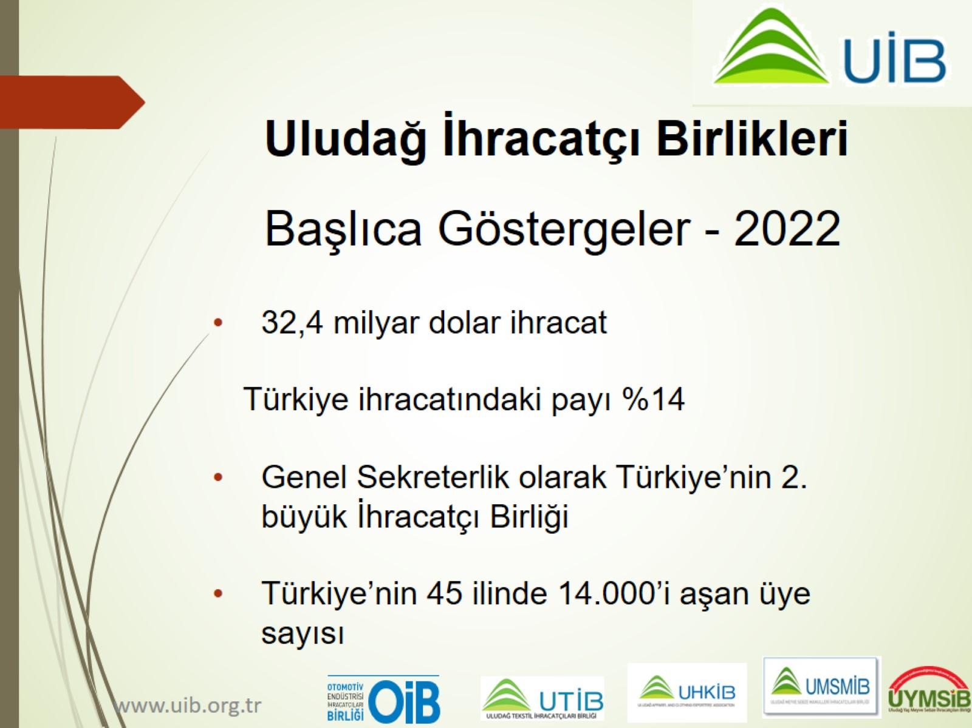
Uludağ İhracatçı Birlikleri

Slide 3
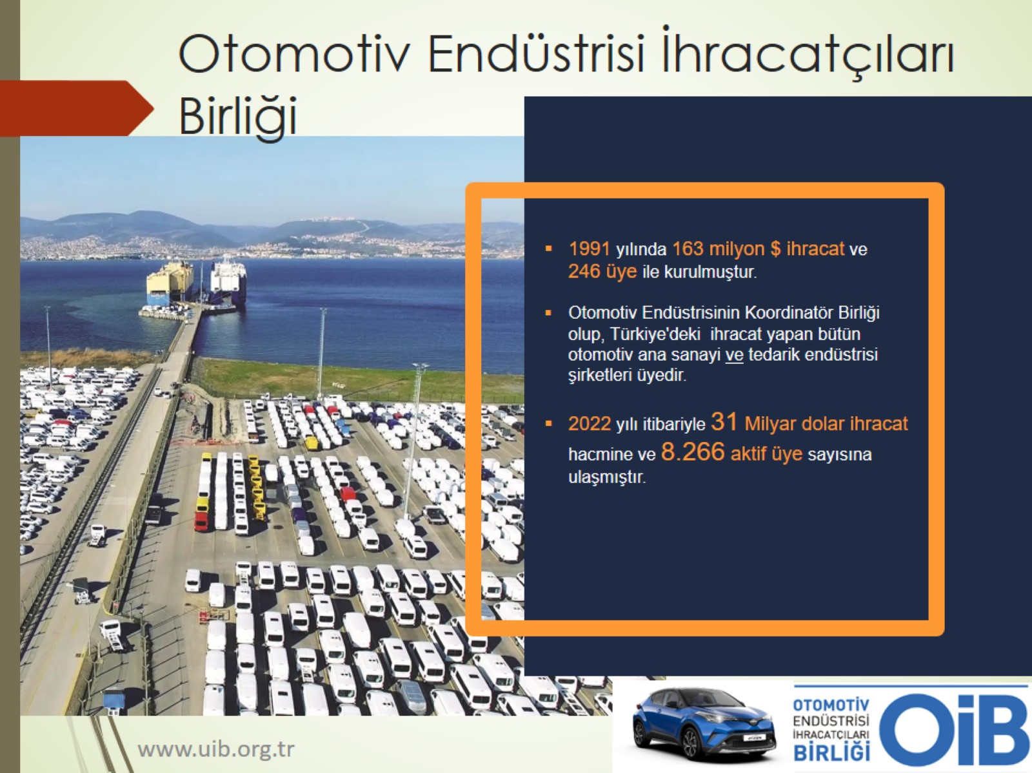
Otomotiv Endüstrisi İhracatçıları Birliği

Slide 4
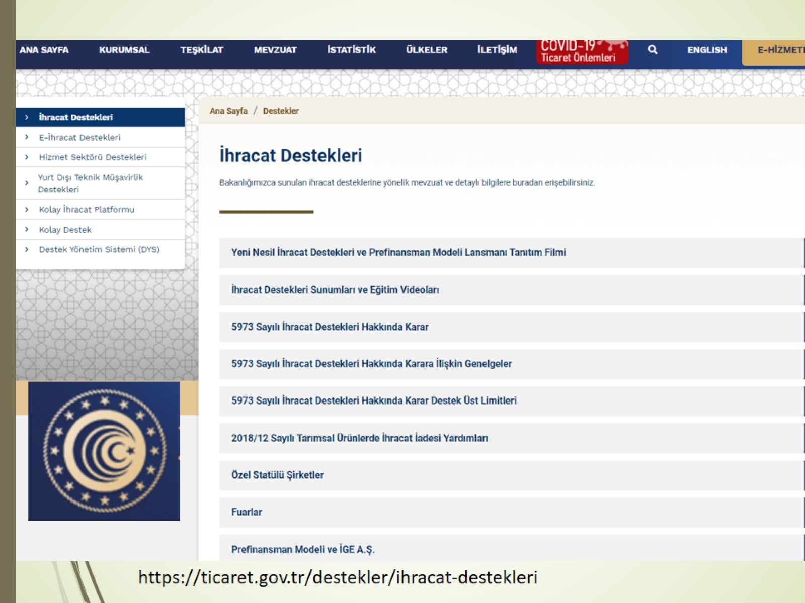

Slide 5


Slide 6


Slide 7
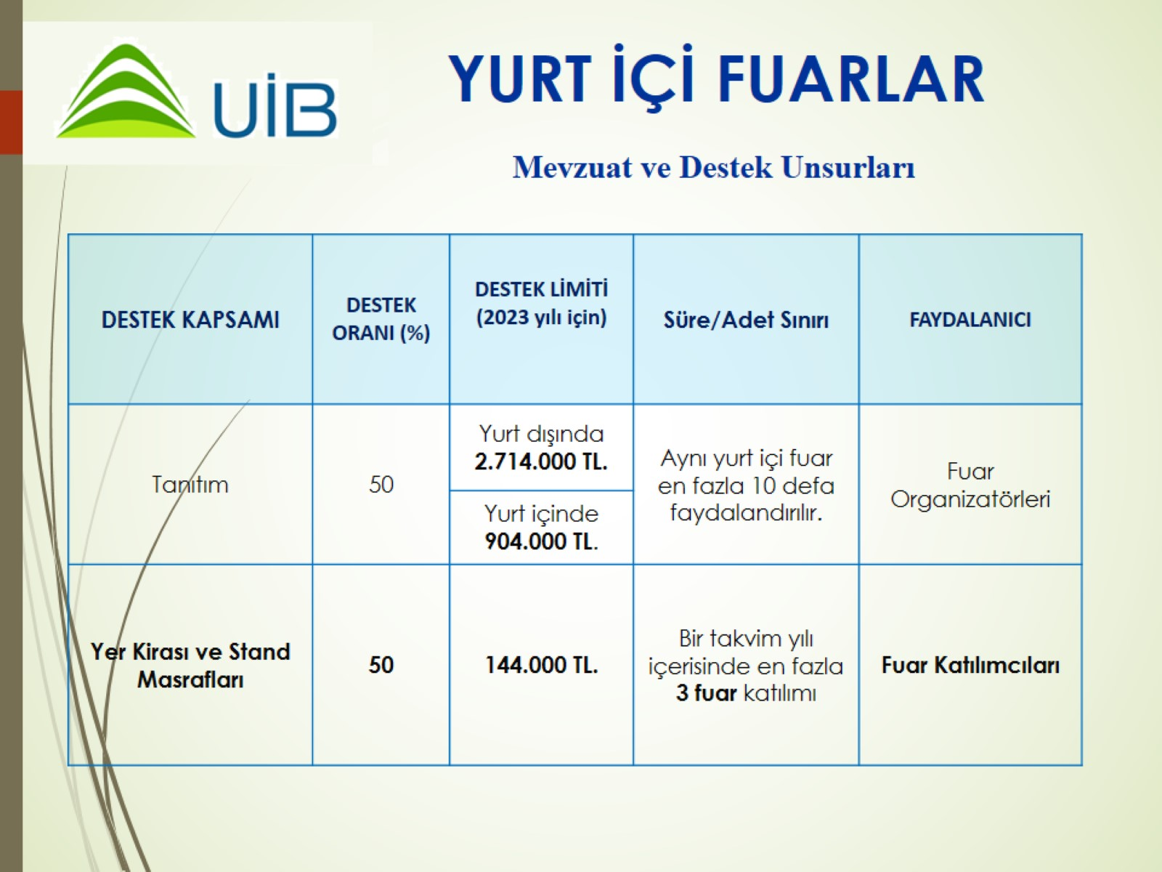
YURT İÇİ FUARLAR

Slide 8
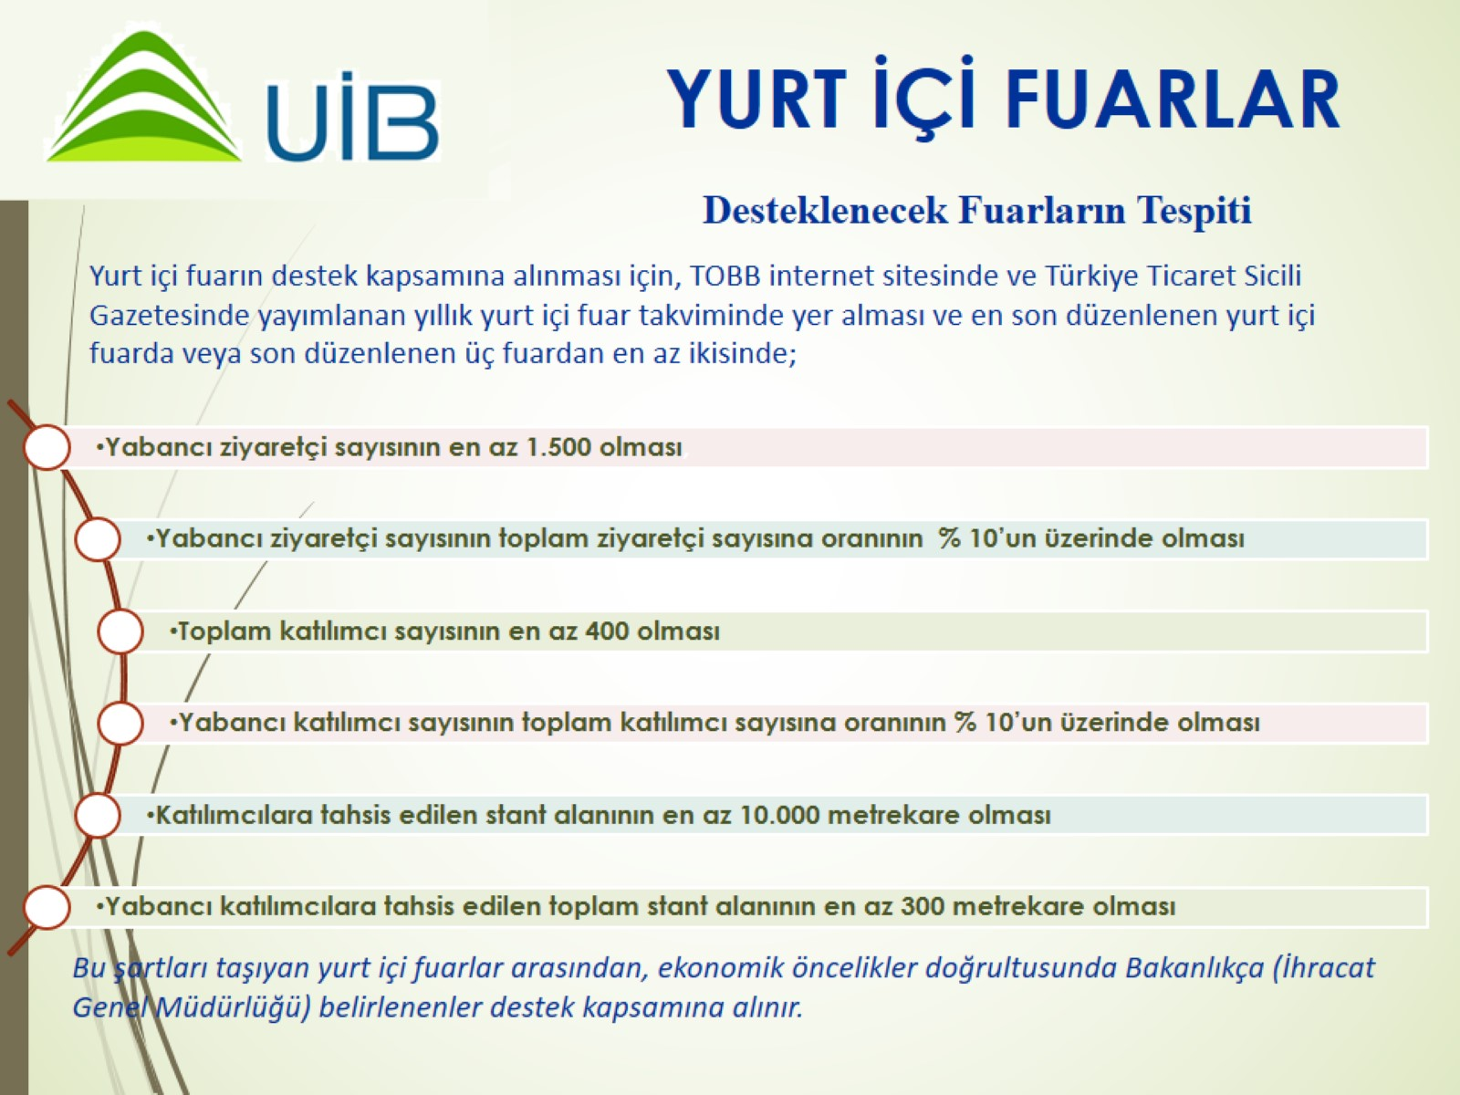
YURT İÇİ FUARLAR

Slide 9
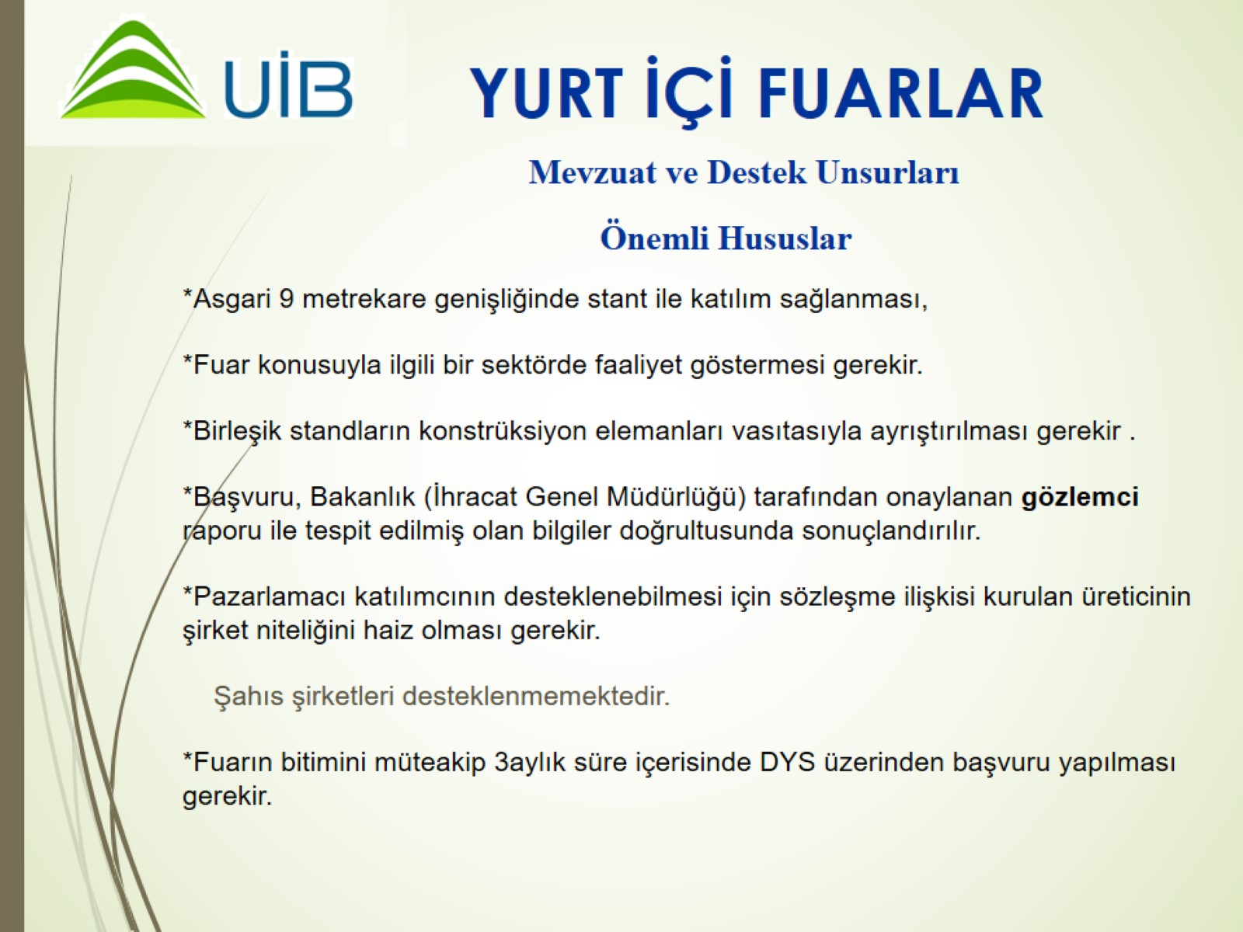

Slide 10


Slide 11
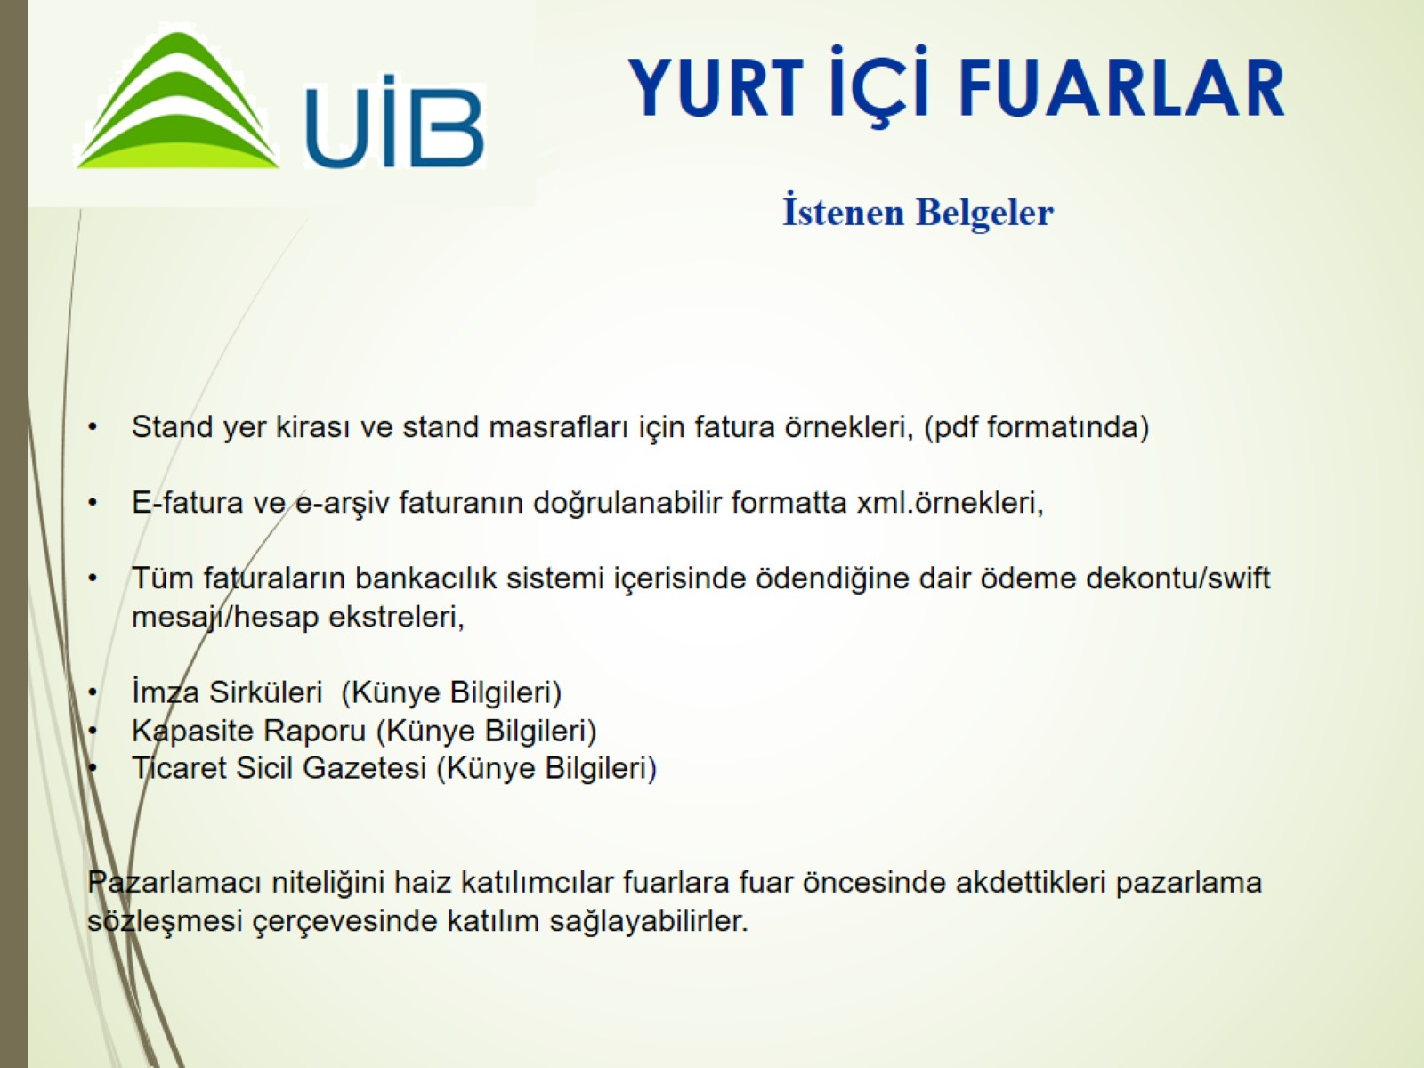

Slide 12
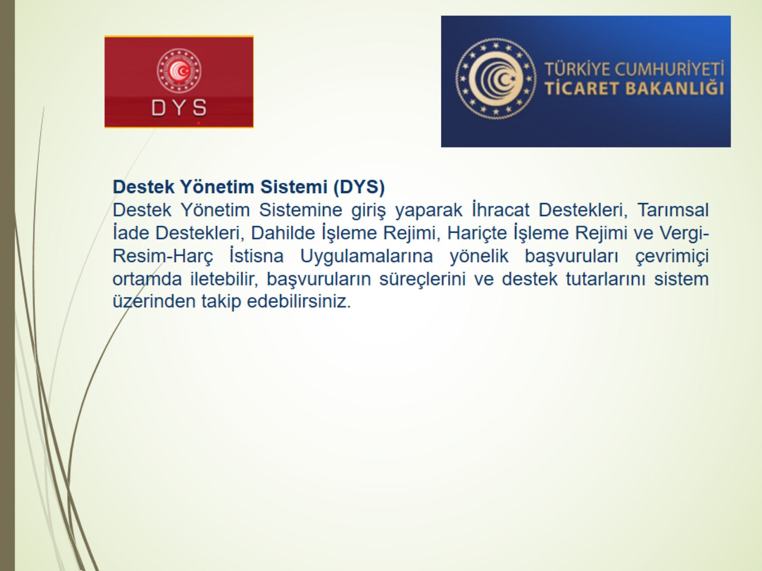

Slide 13
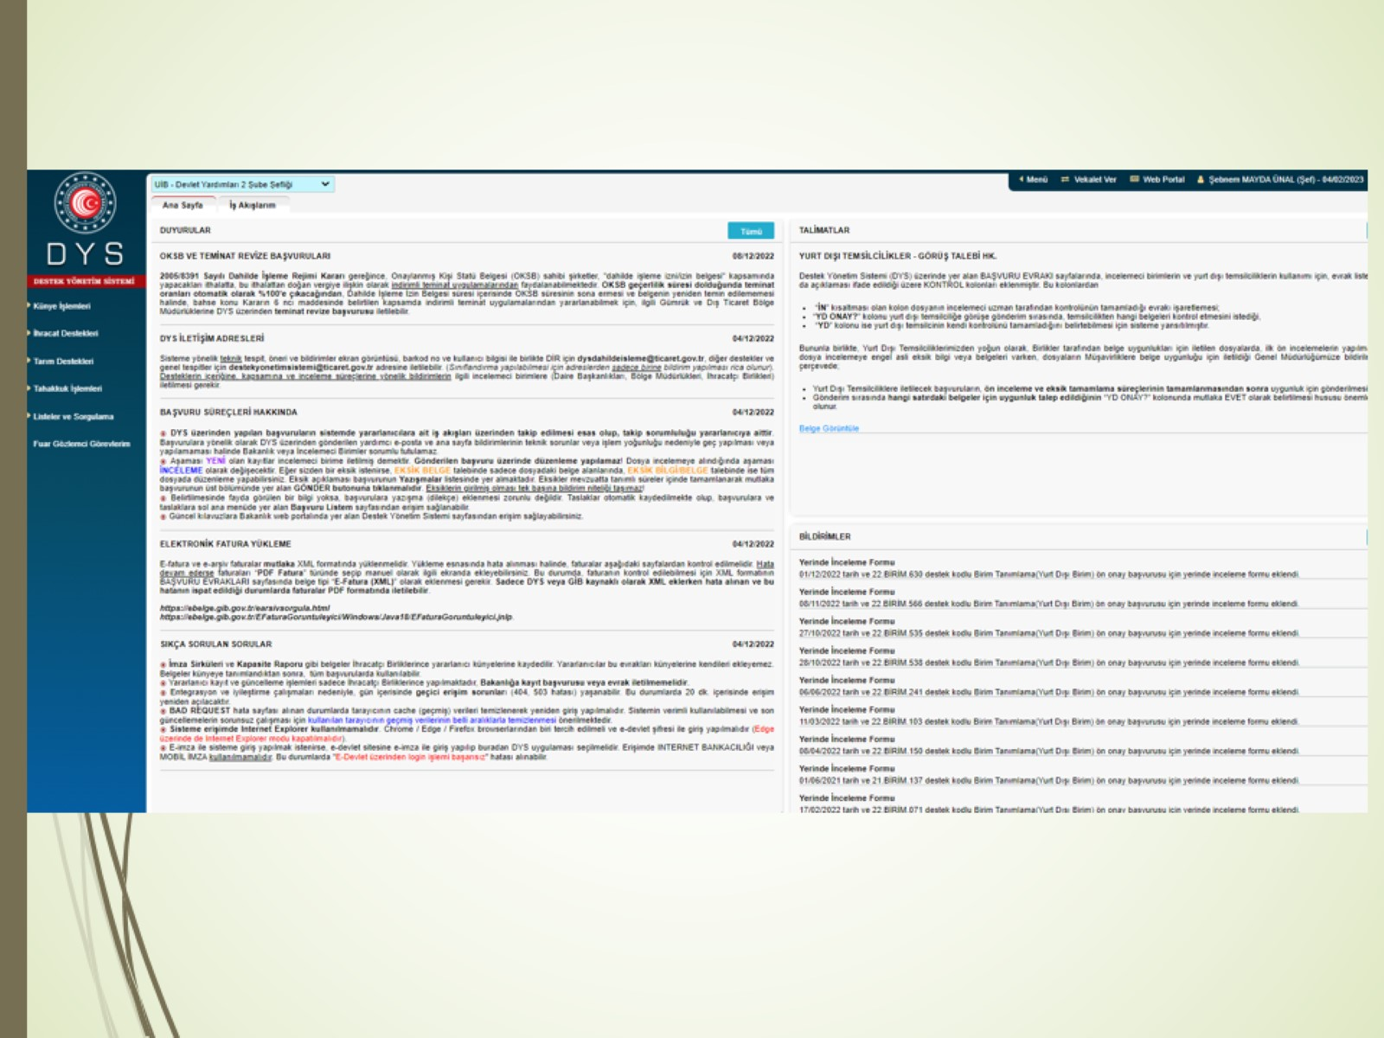

Slide 14
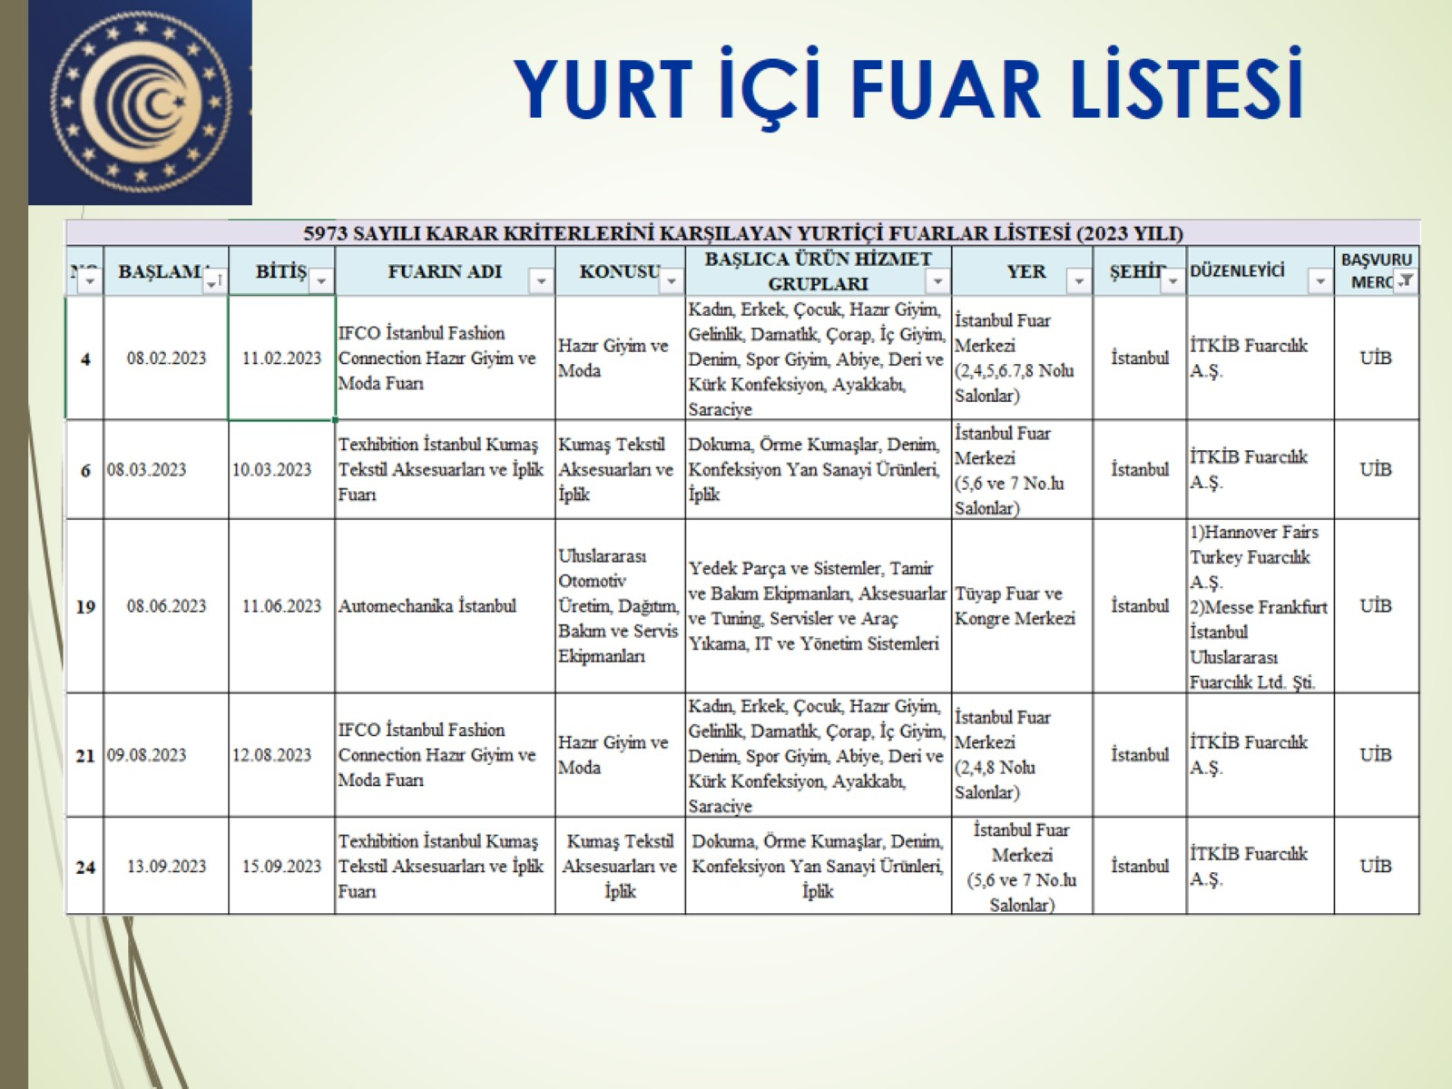

Slide 15


Slide 16
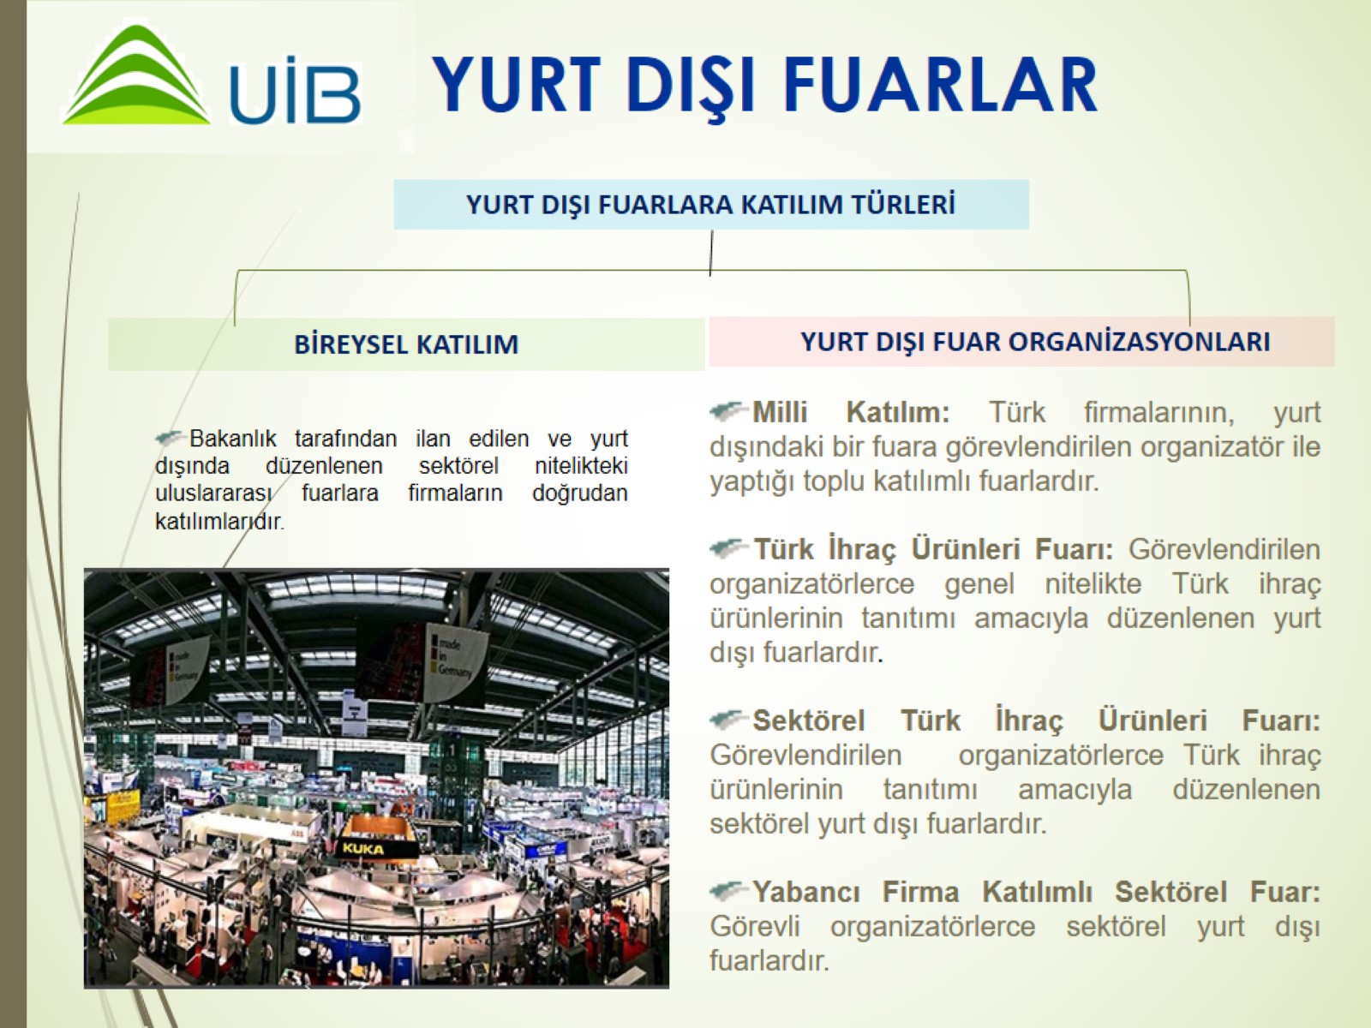

Slide 17
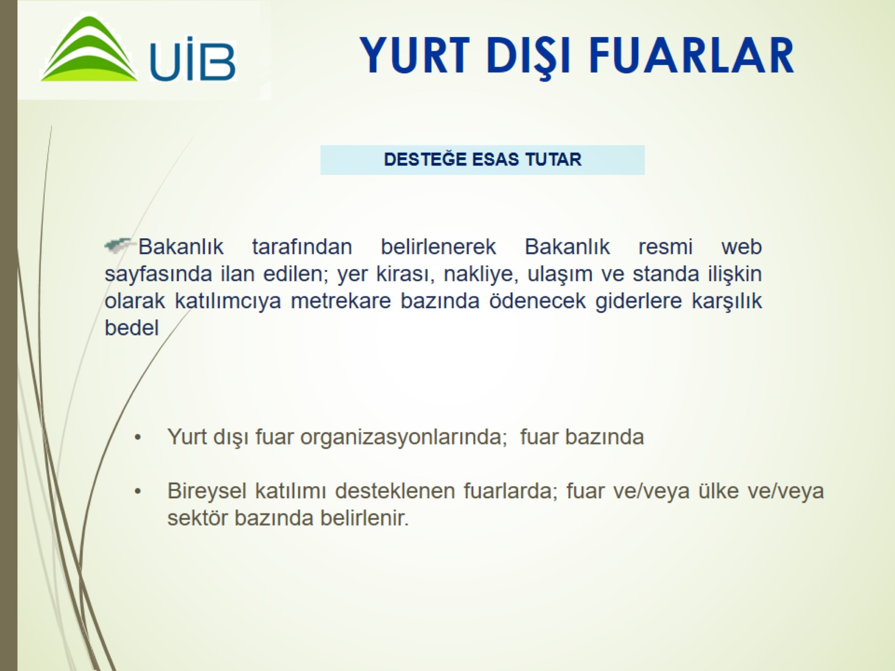

Slide 18
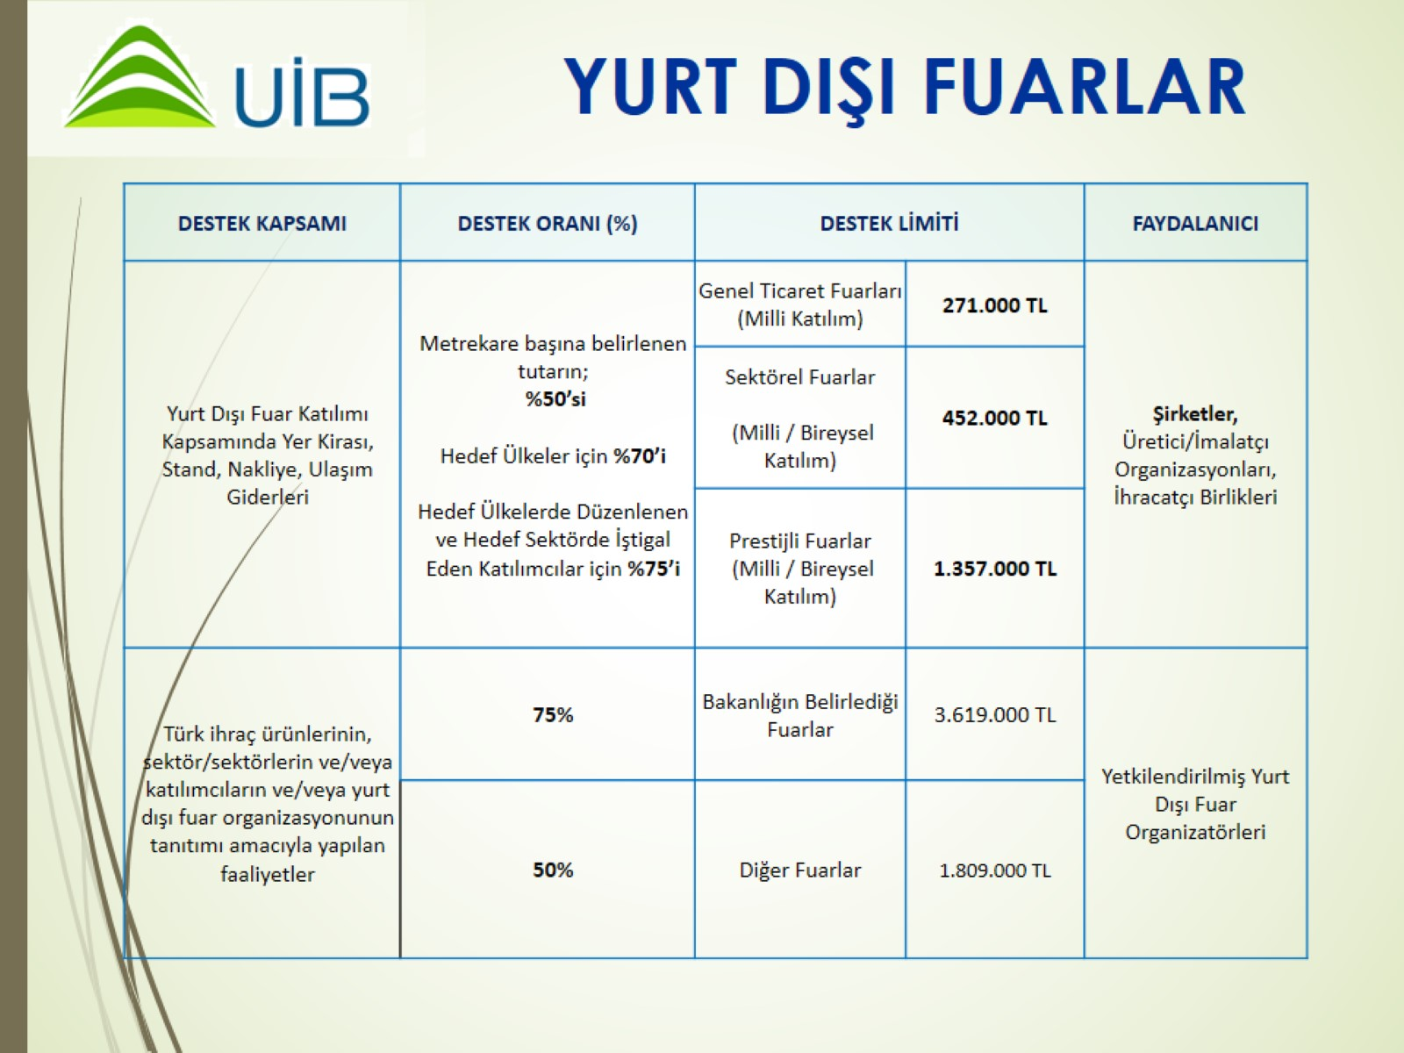

Slide 19
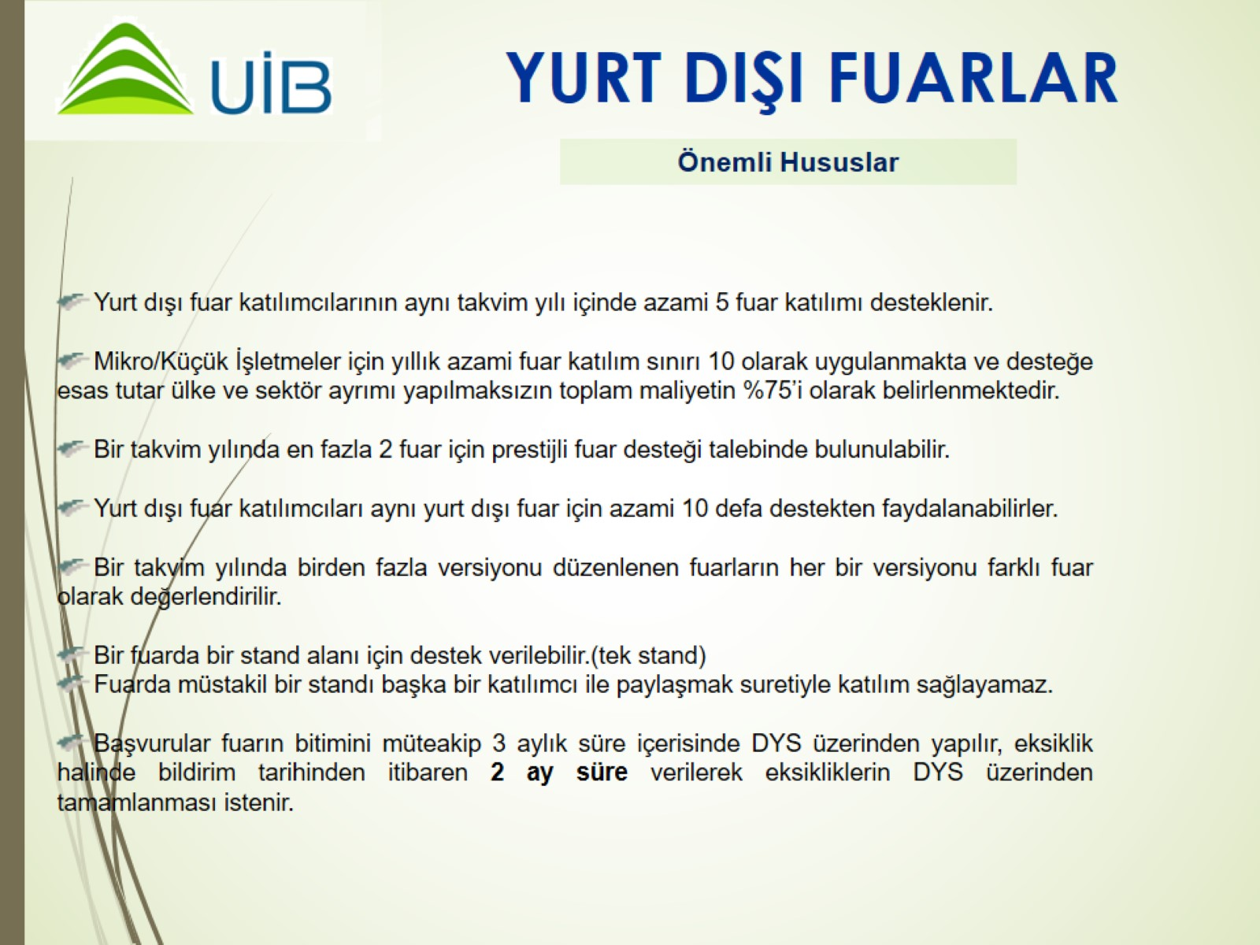

Slide 20
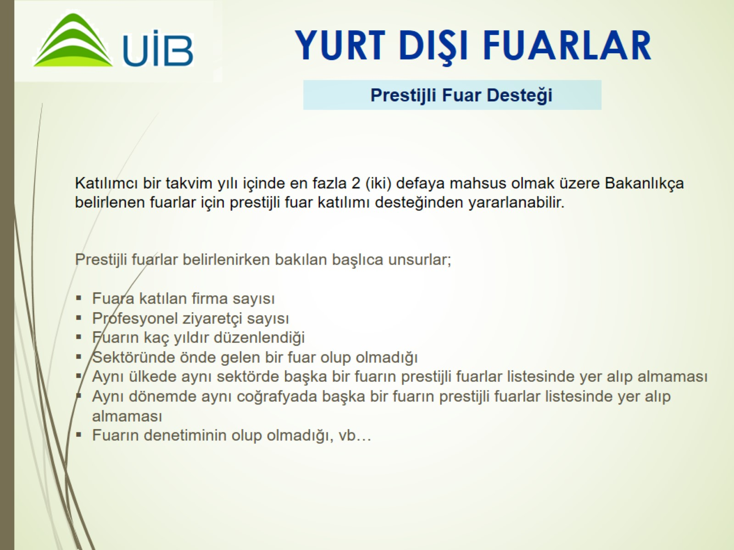

Slide 21
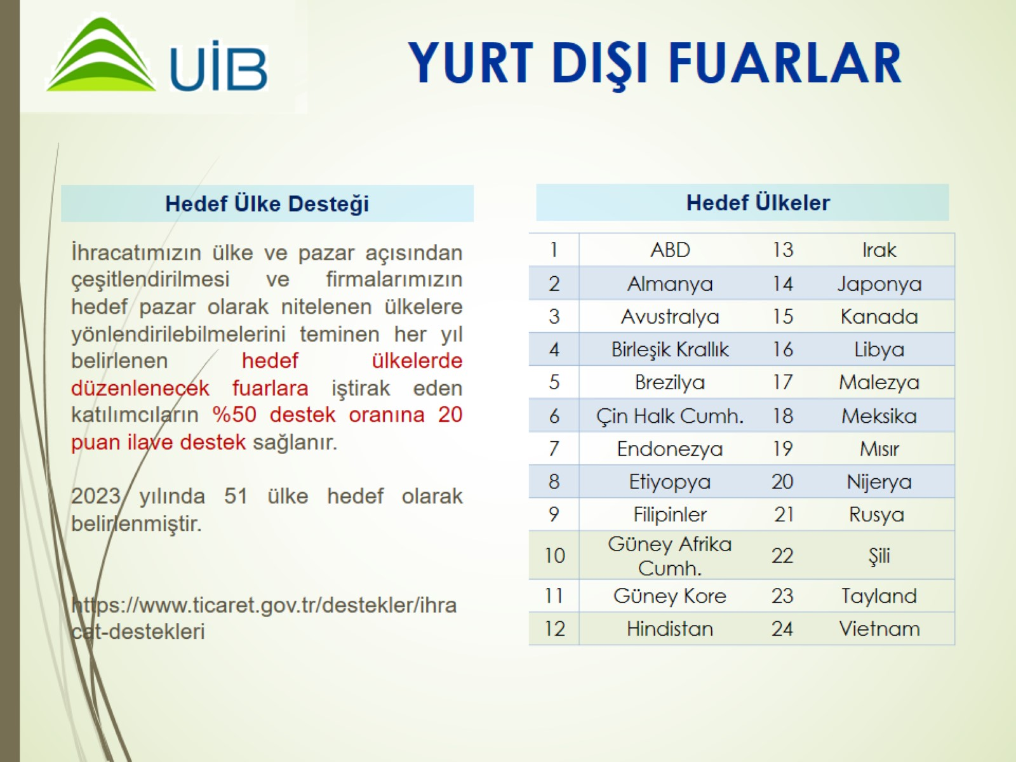

Slide 22
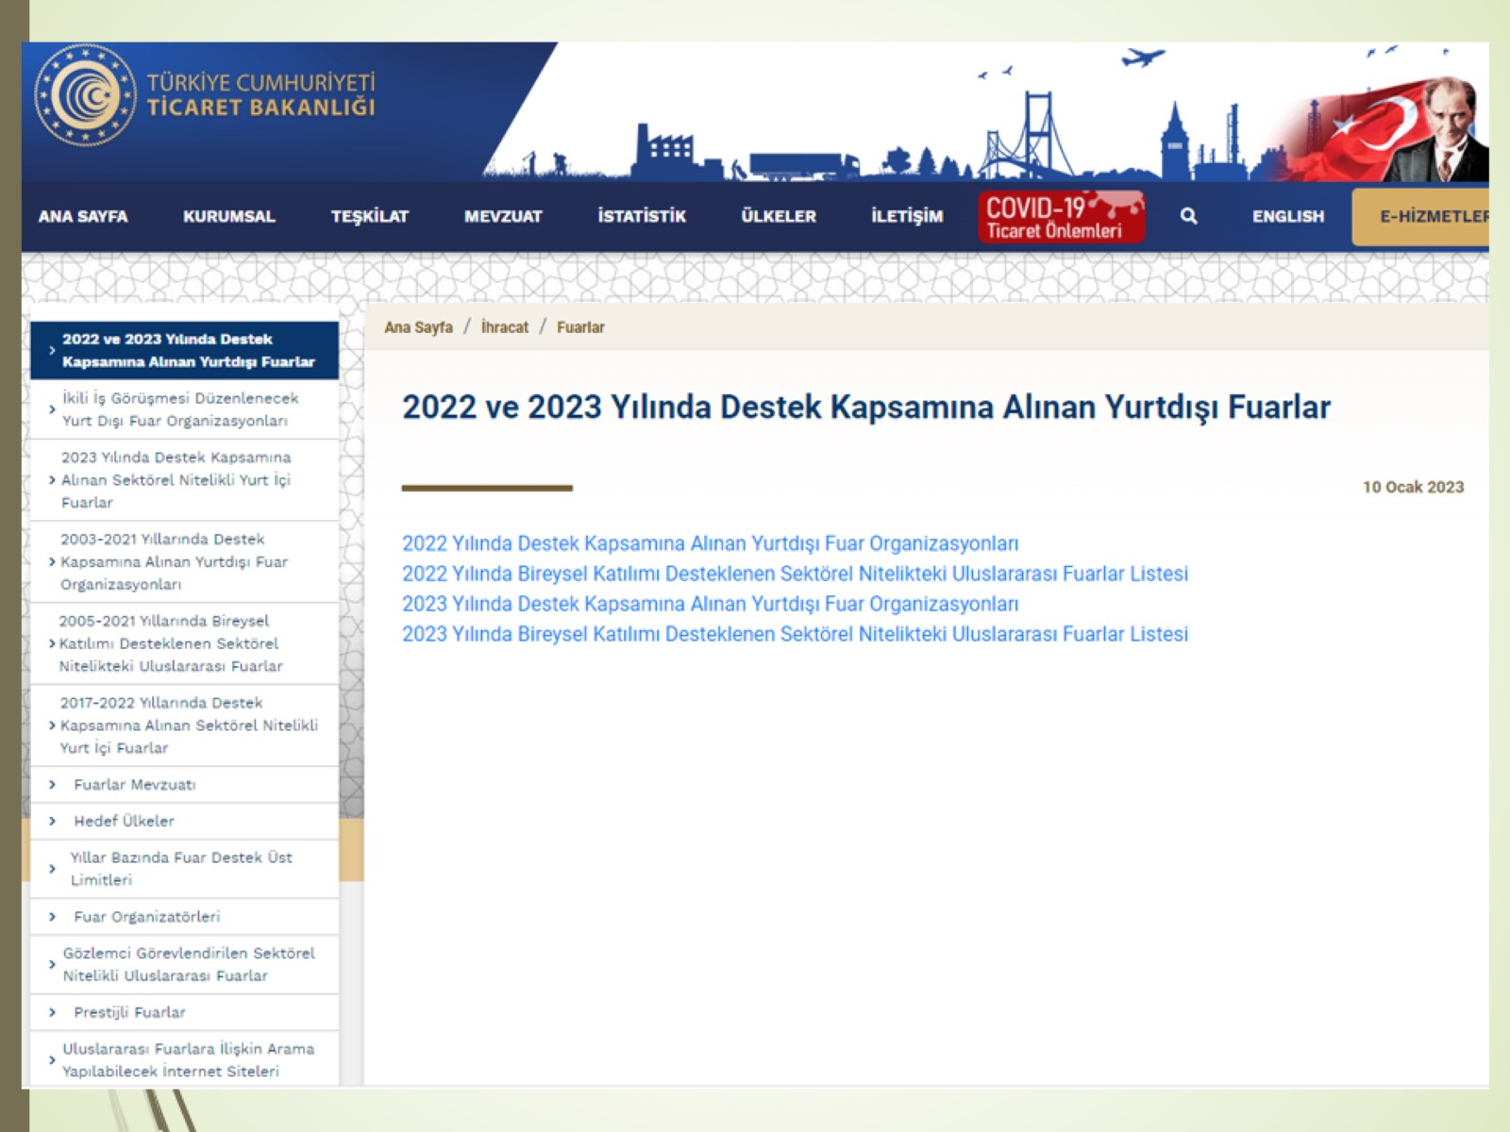

Slide 23
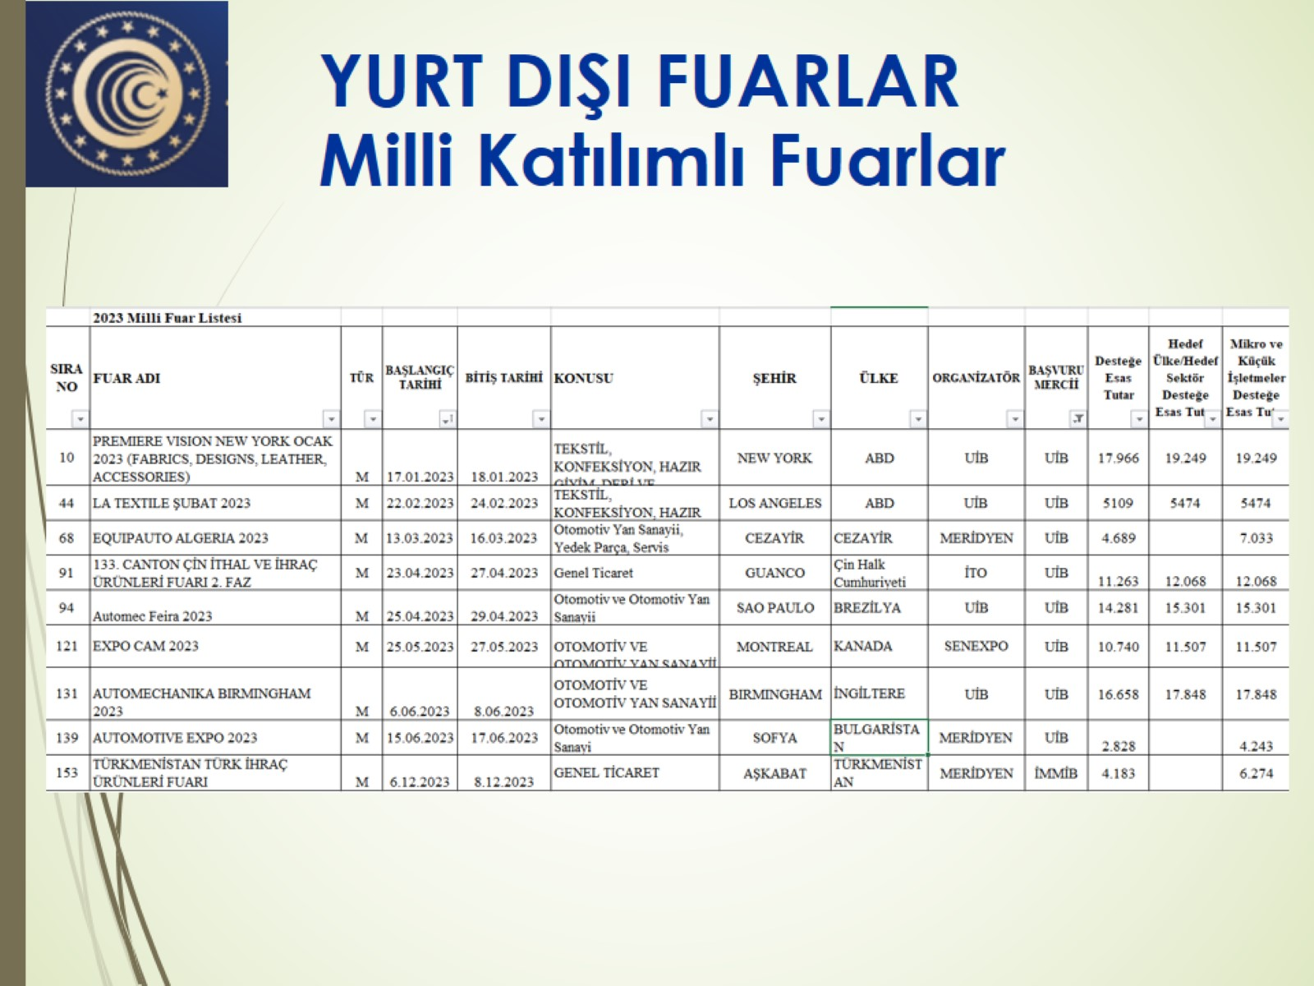

Slide 24
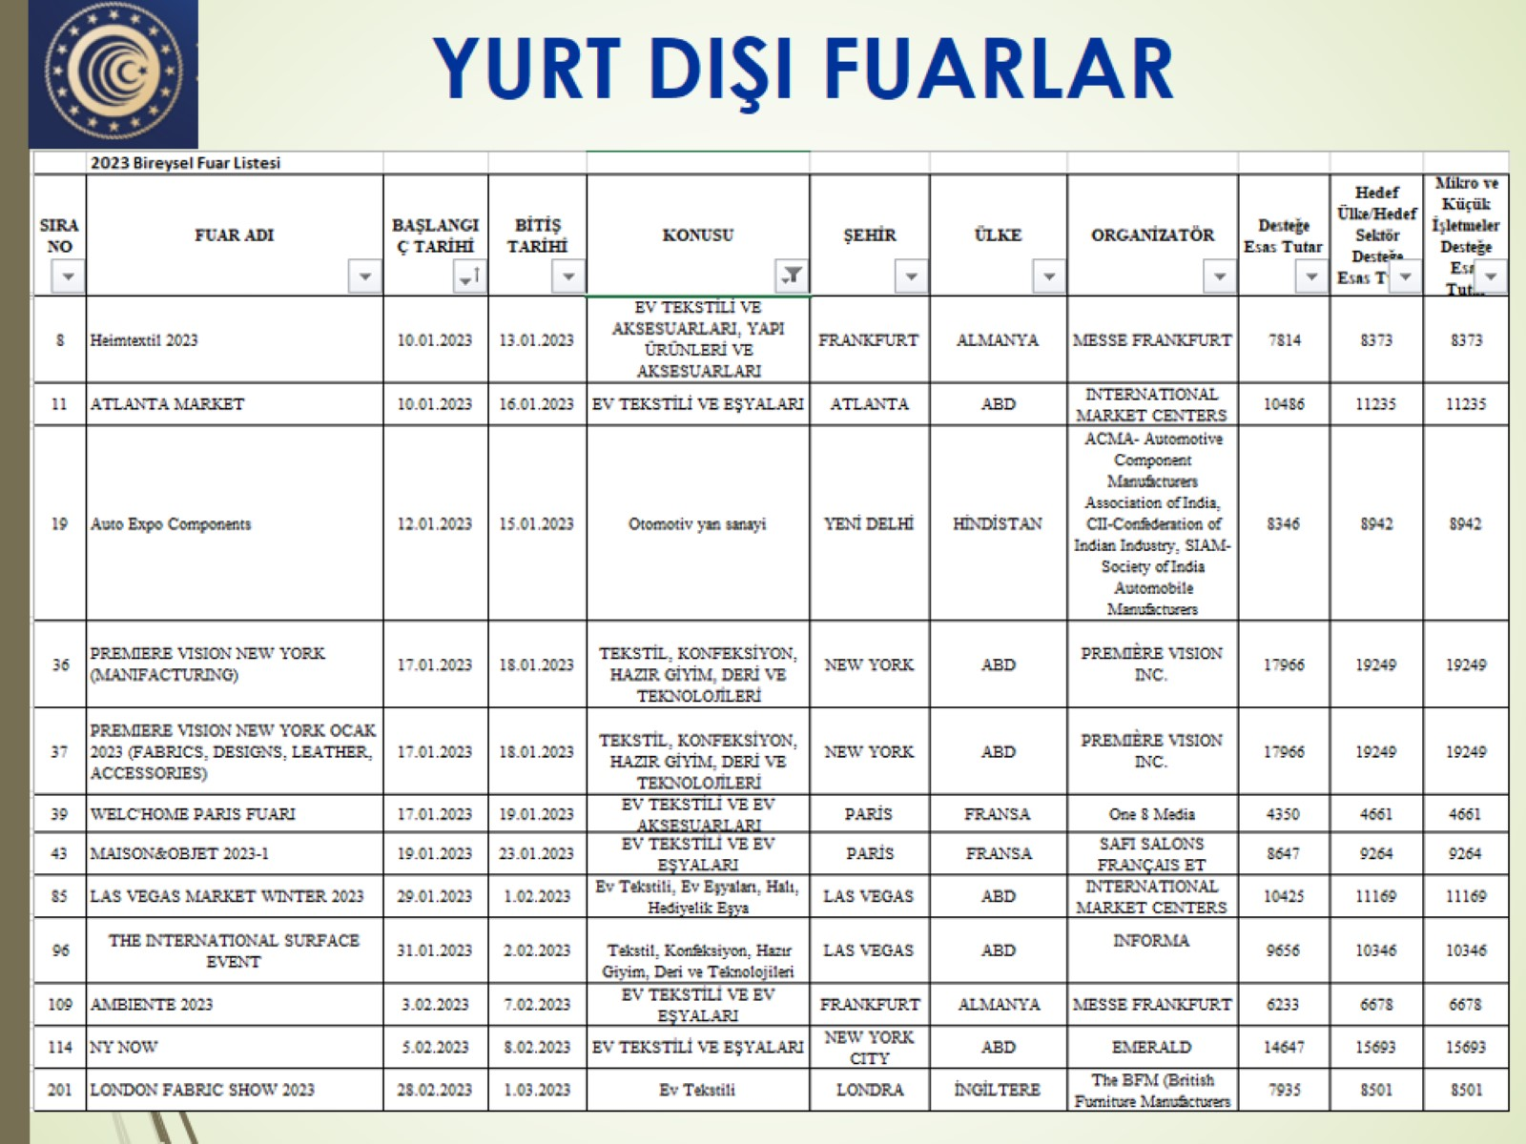

Slide 25
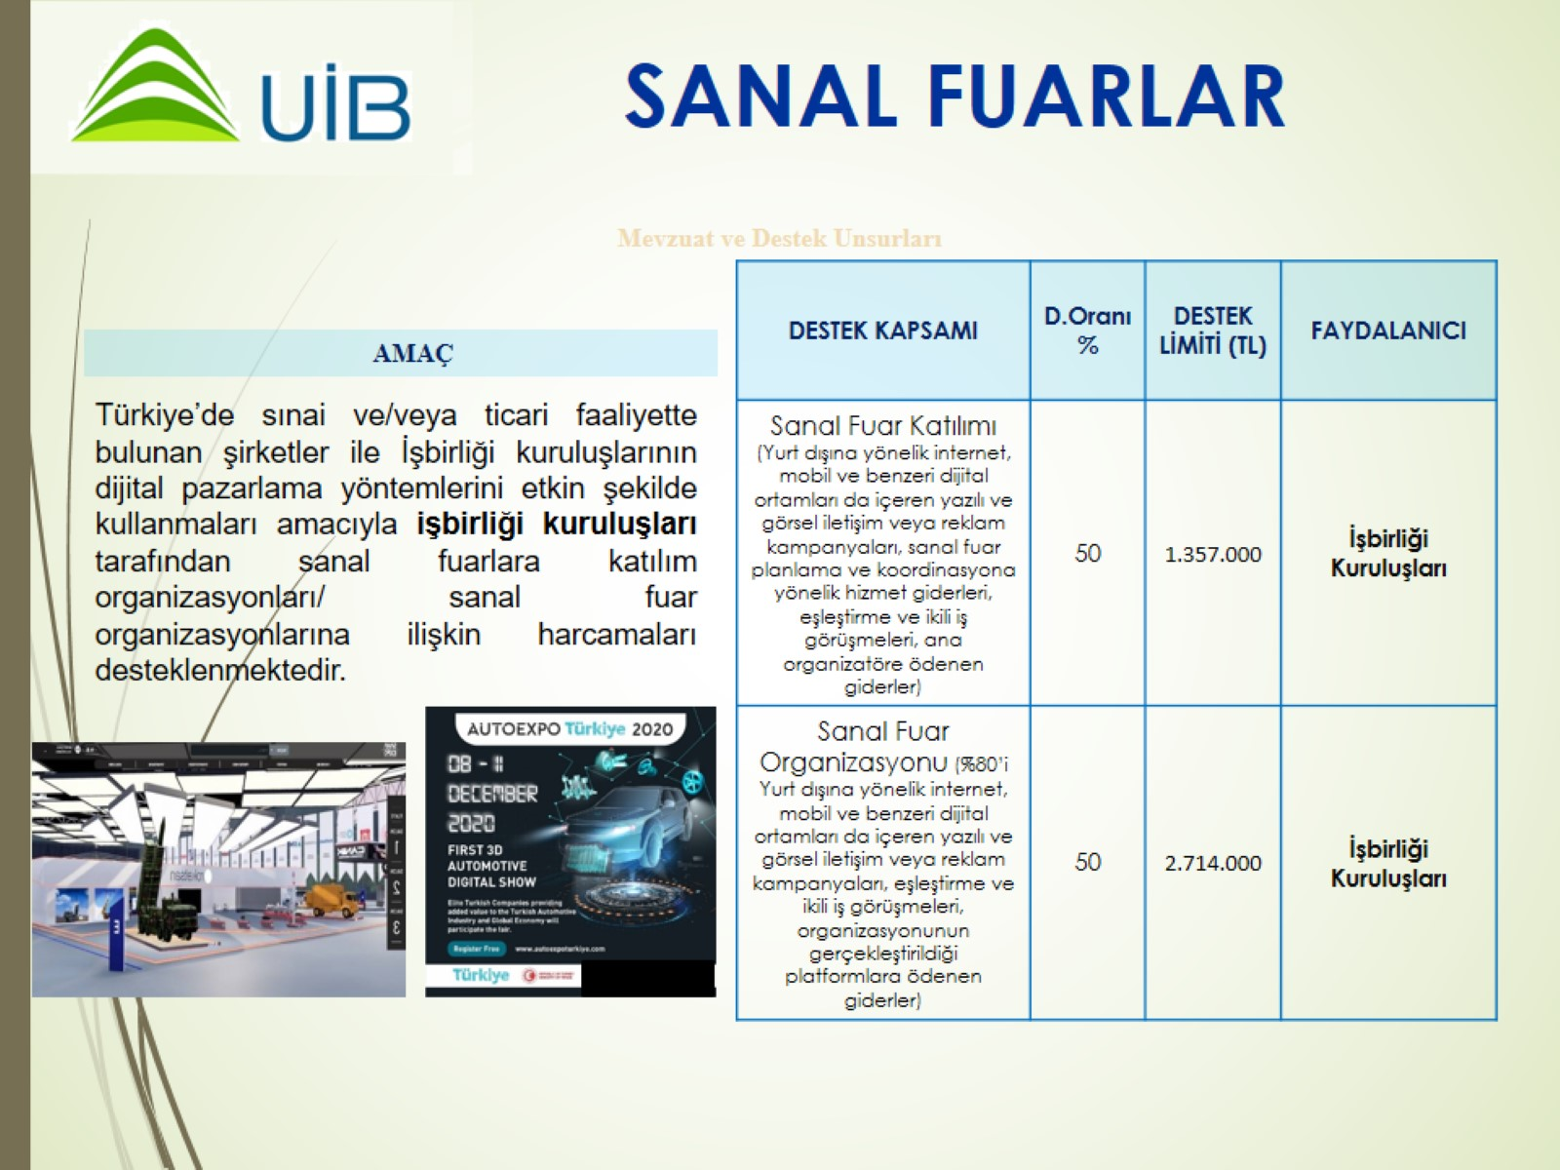

Slide 26


Slide 27
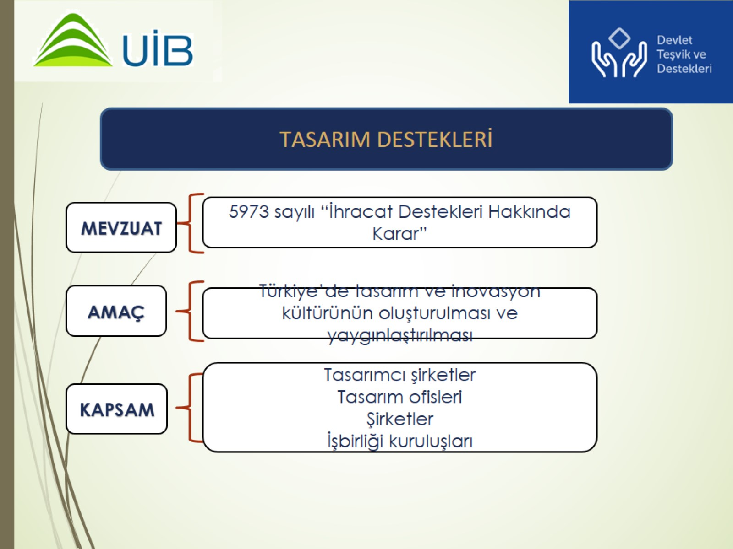

Slide 28
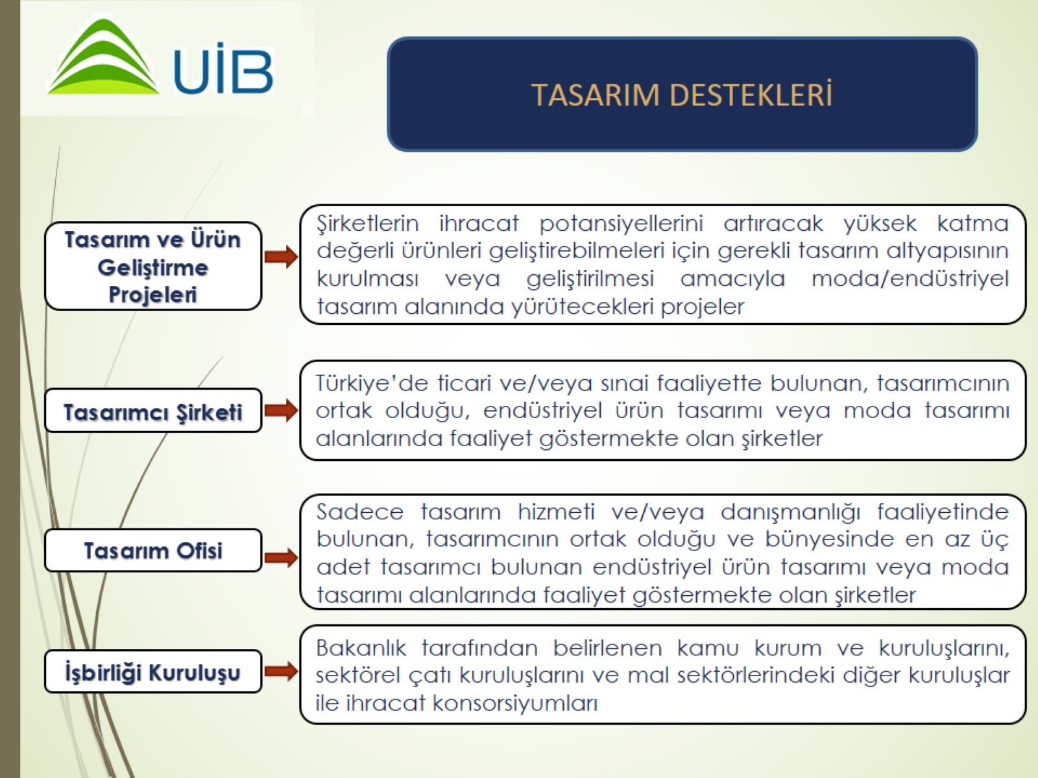

Slide 29
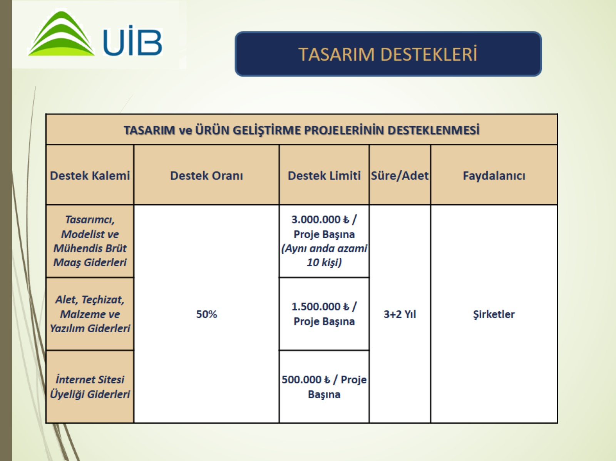

Slide 30
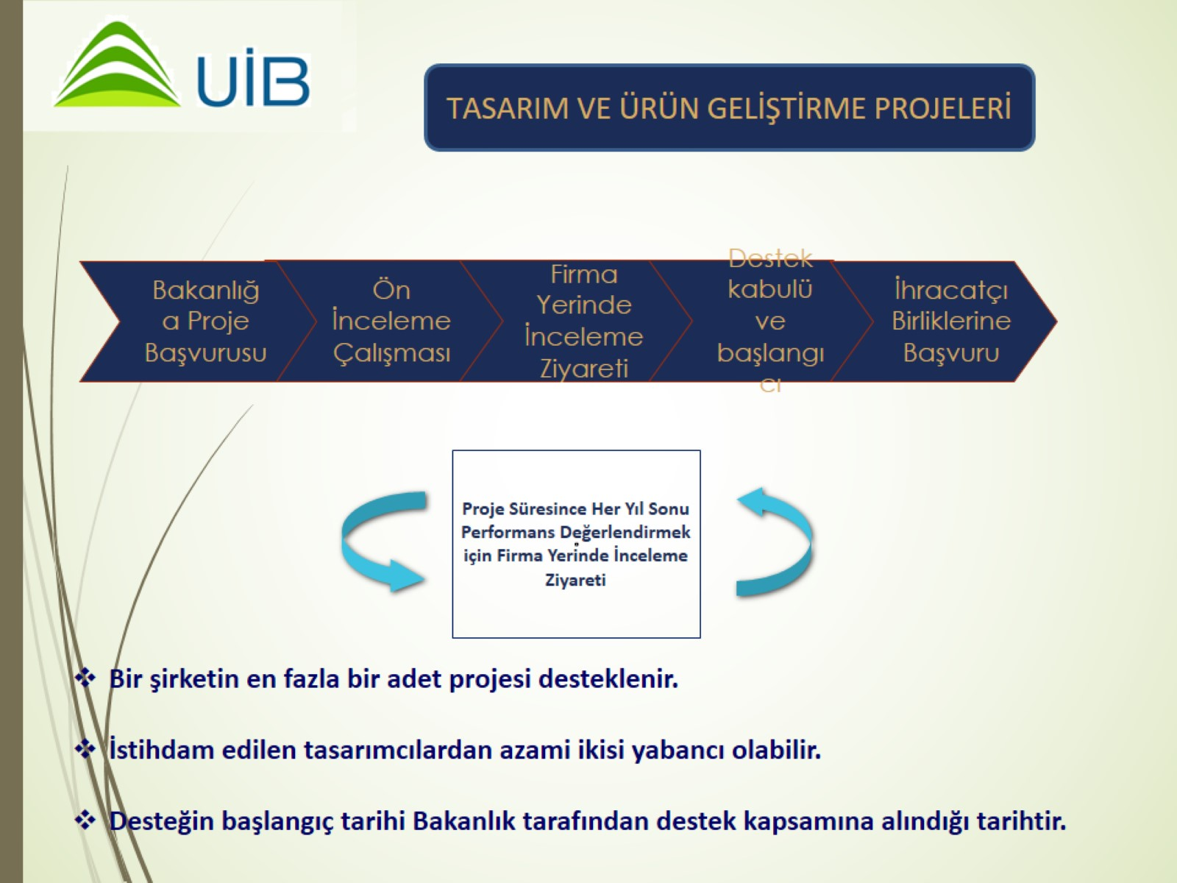

Slide 31
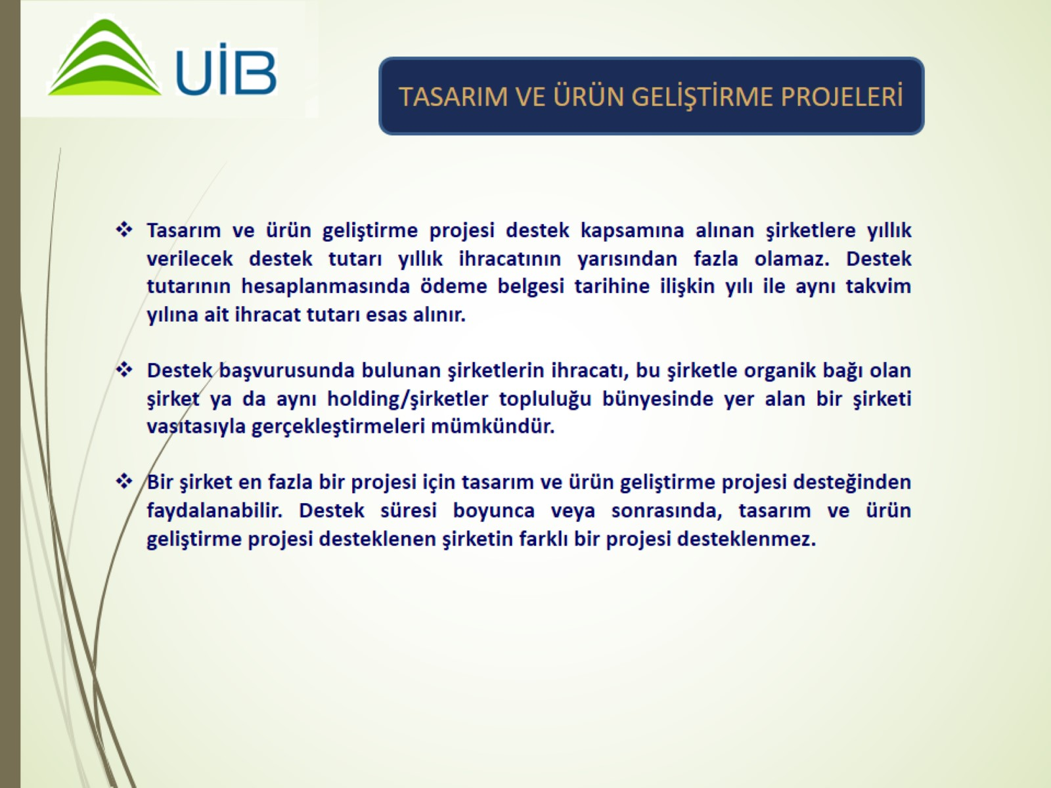

Slide 32


Slide 33
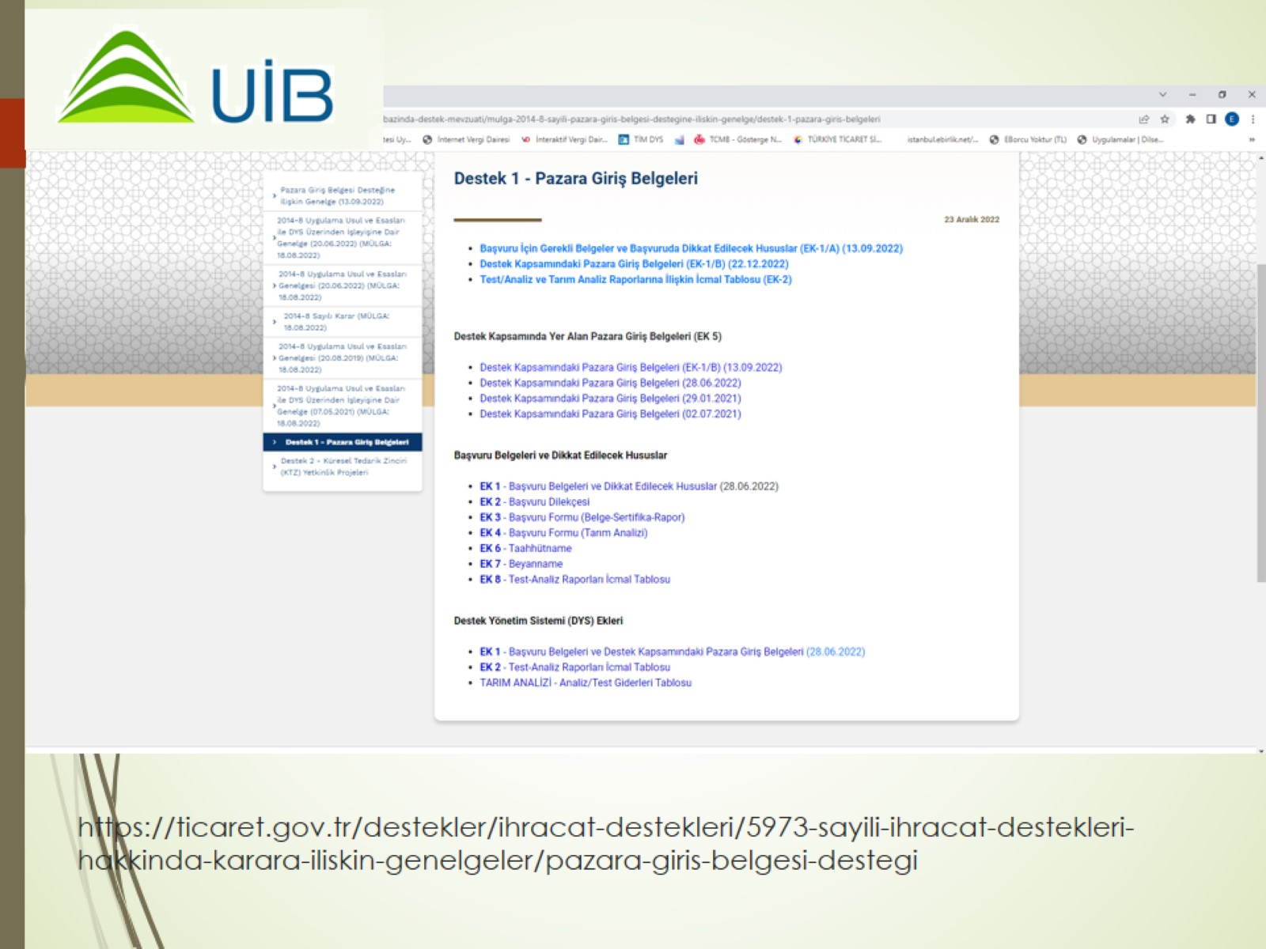
https://ticaret.gov.tr/destekler/ihracat-destekleri/5973-sayili-ihracat-destekleri-hakkinda-karara-iliskin-genelgeler/pazara-giris-belgesi-destegi

Slide 34
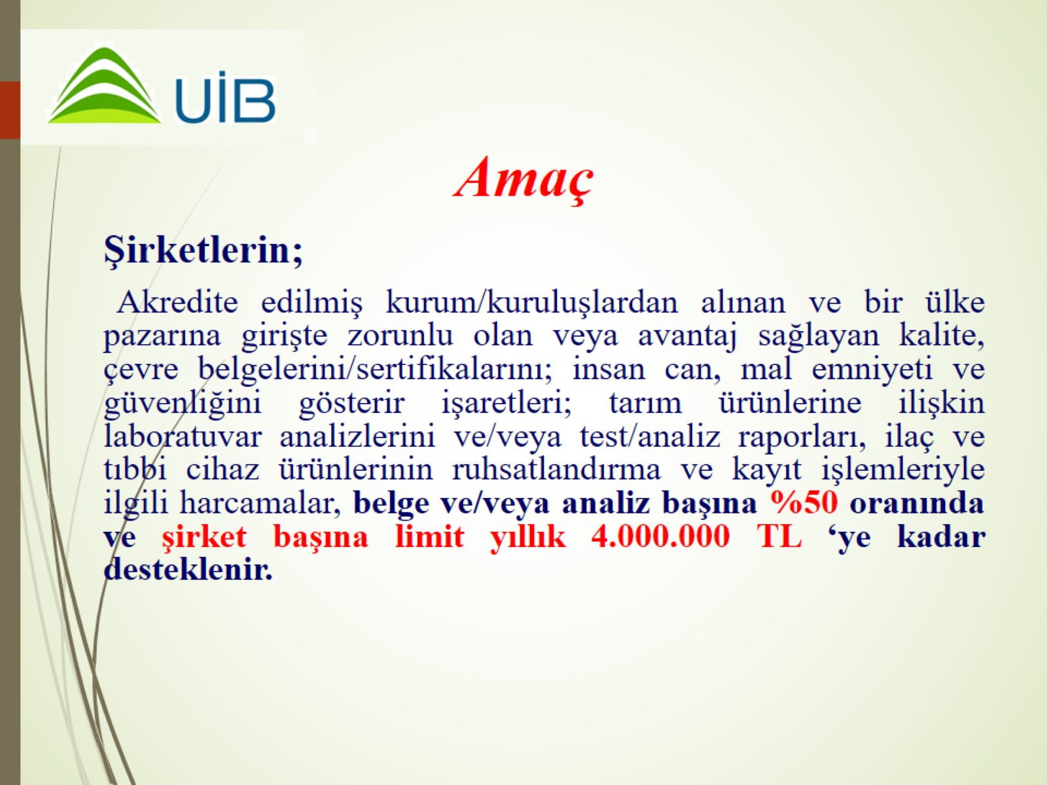

Slide 35
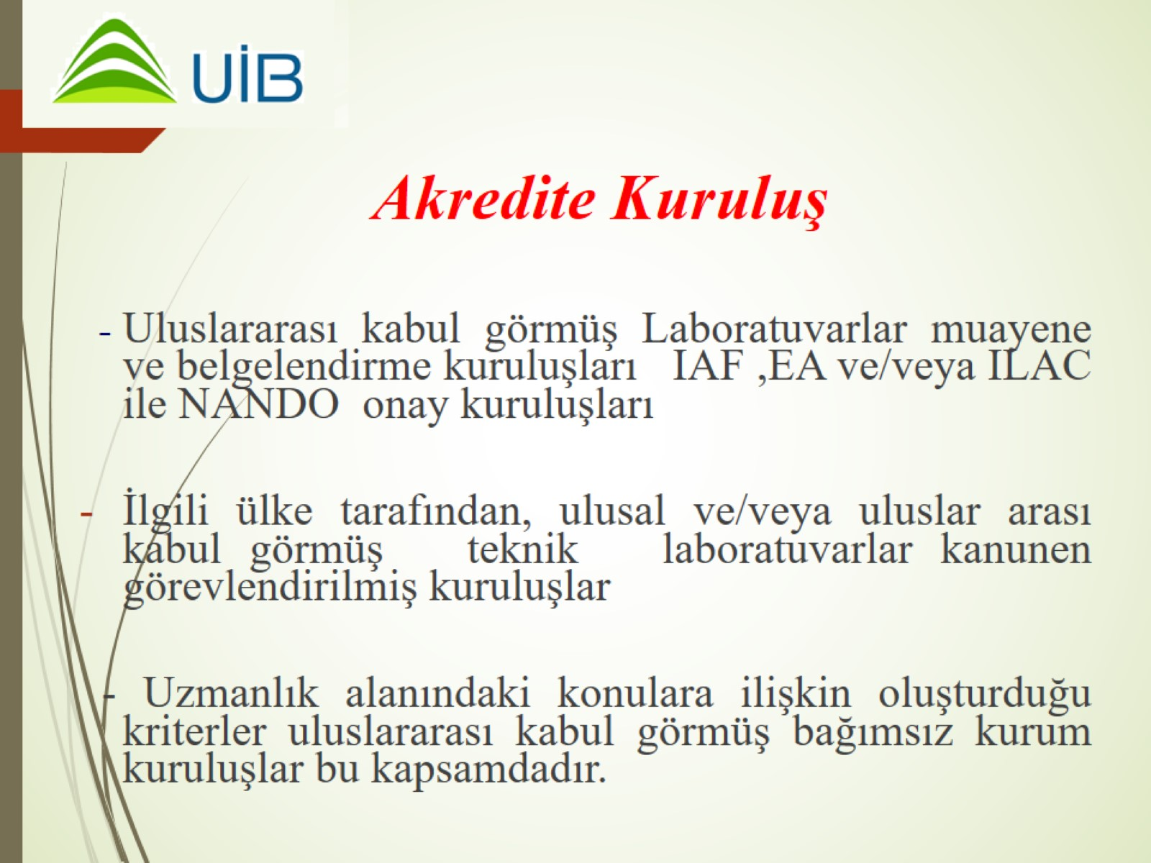

Slide 36
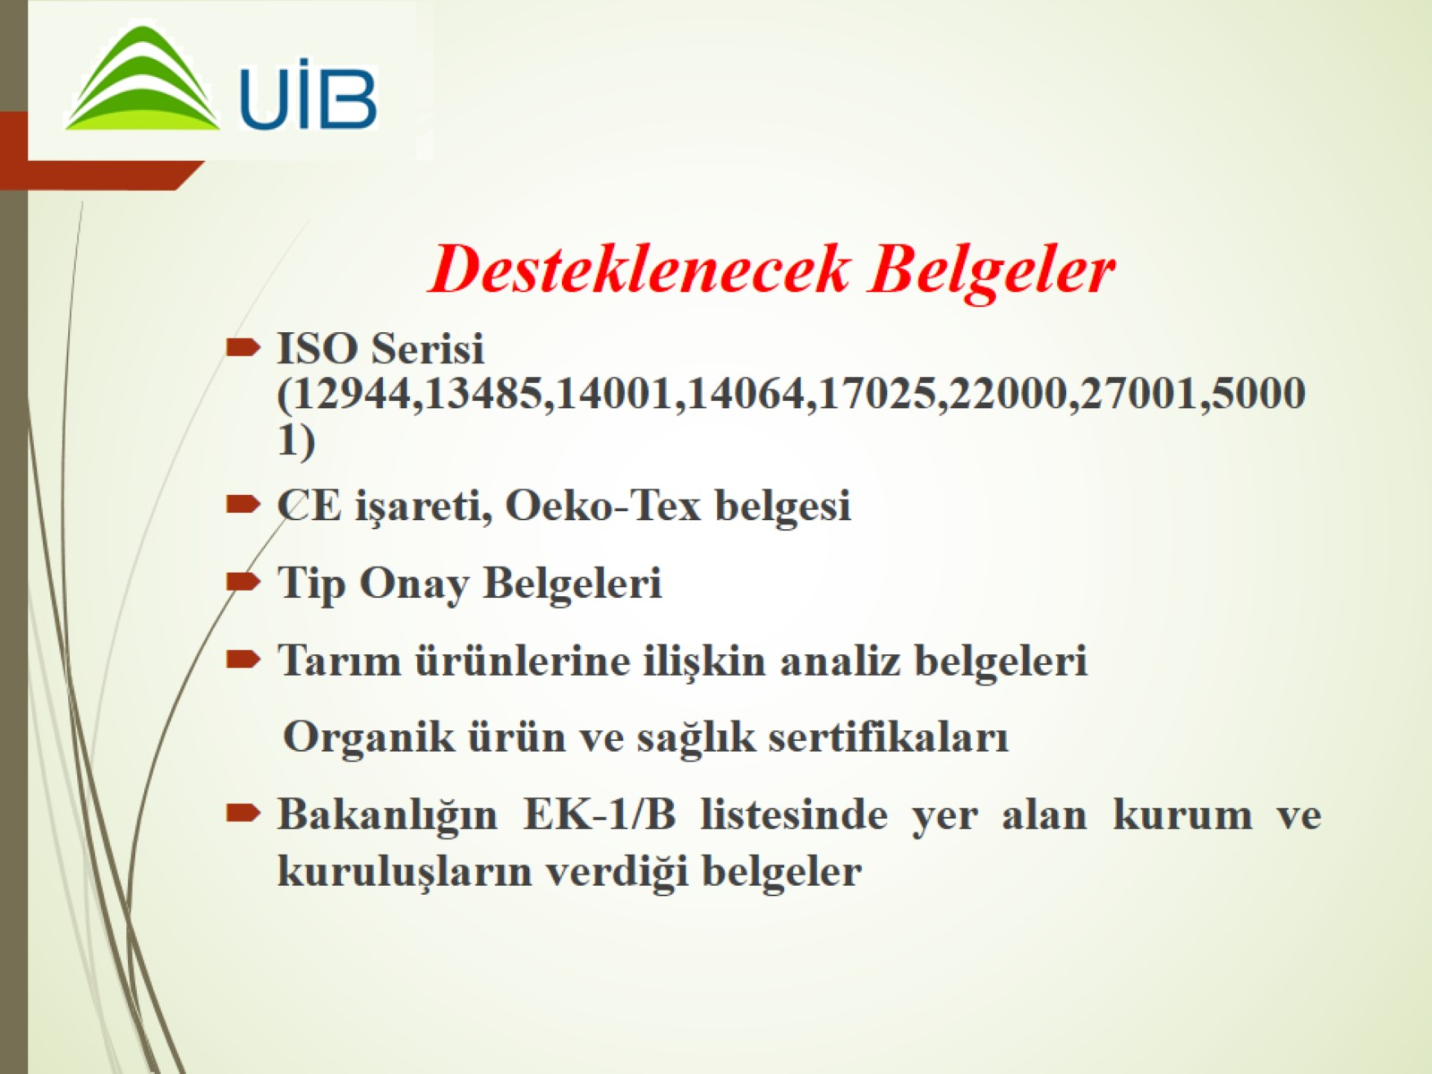

Slide 37
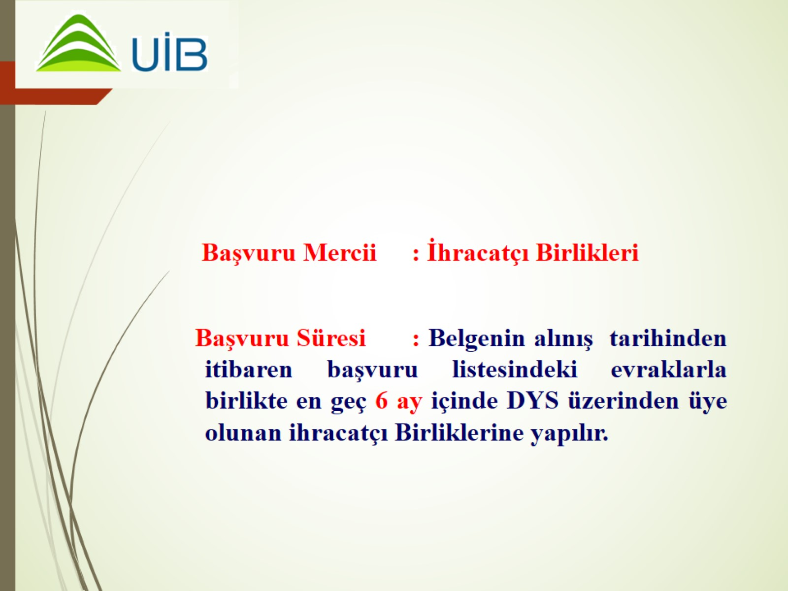

Slide 38


Slide 39
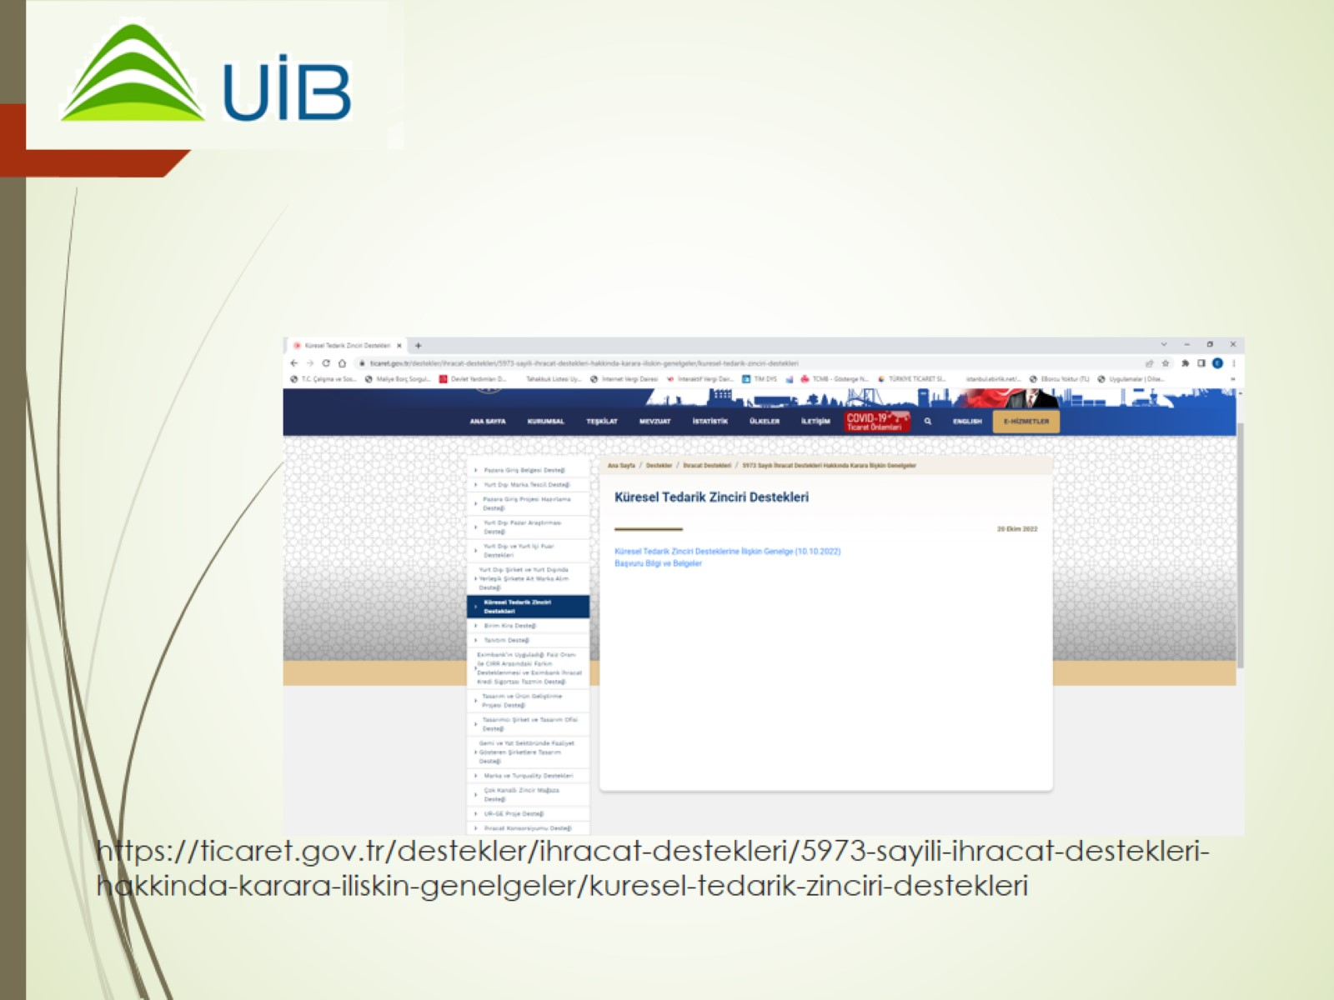
https://ticaret.gov.tr/destekler/ihracat-destekleri/5973-sayili-ihracat-destekleri-hakkinda-karara-iliskin-genelgeler/kuresel-tedarik-zinciri-destekleri

Slide 40

KÜRESEL TEDARİK ZİNCİRİ
YETKİNLİK PROJELERİ

Slide 41
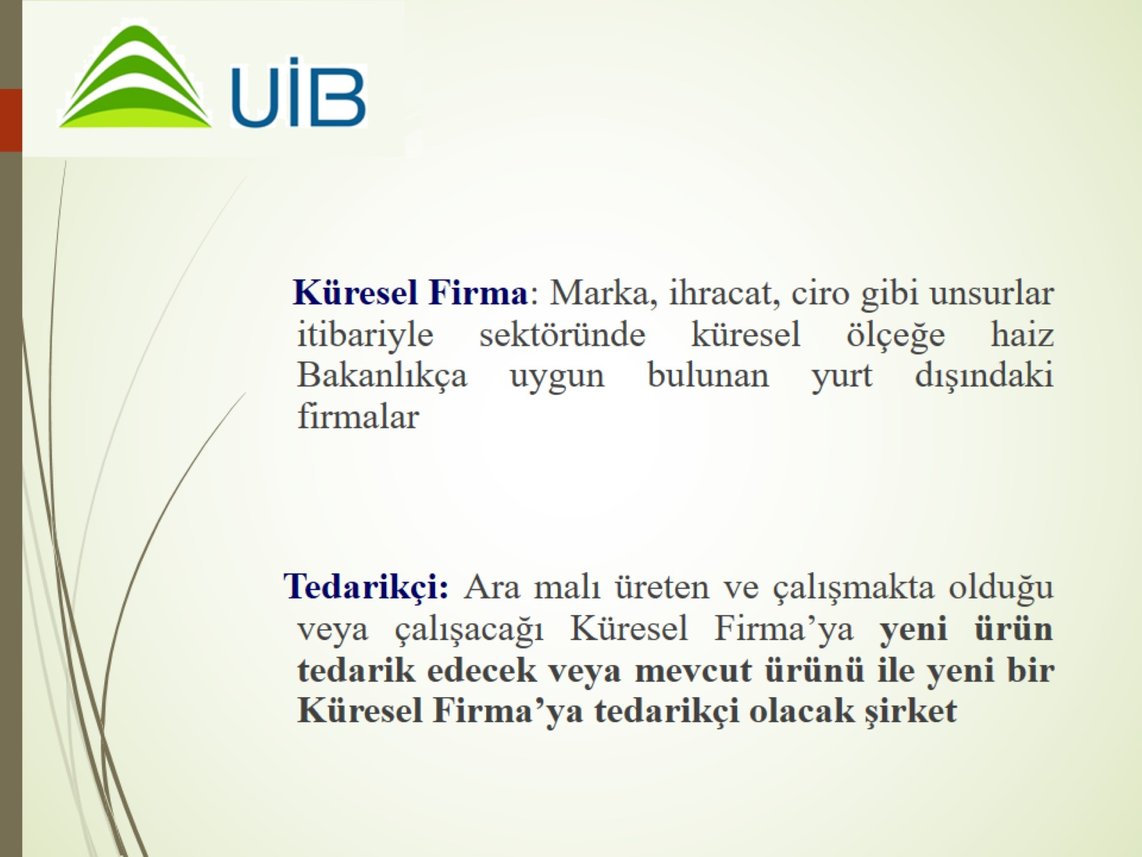

Slide 42
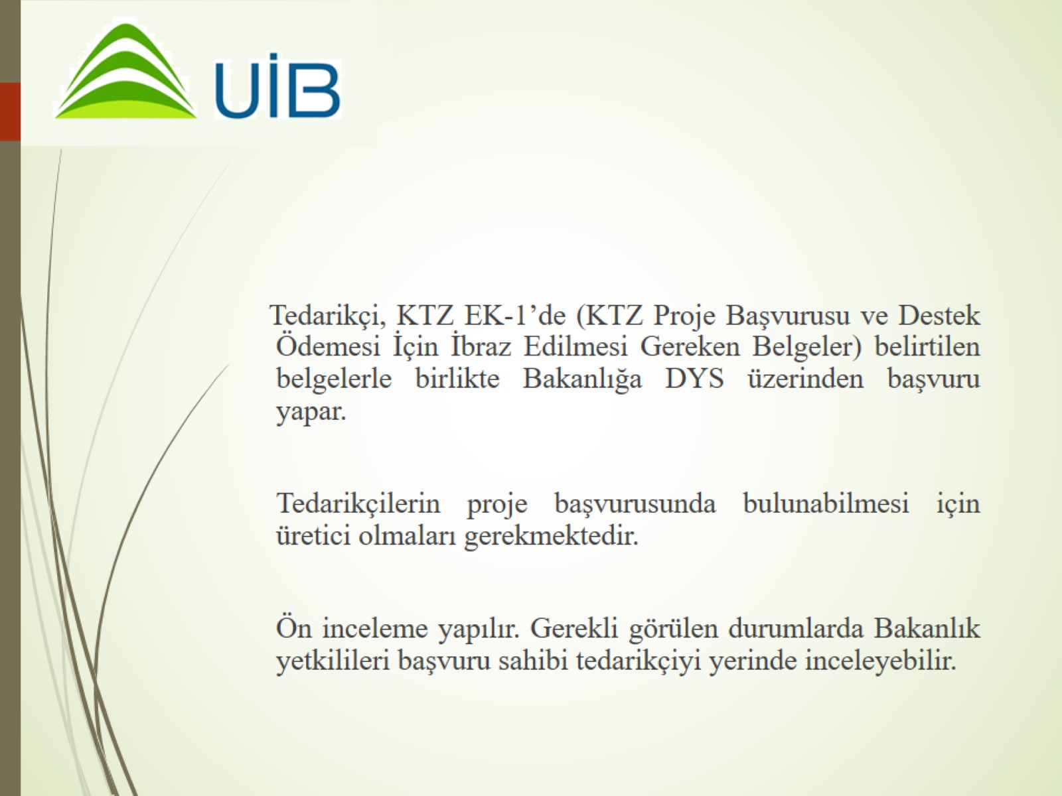

Slide 43
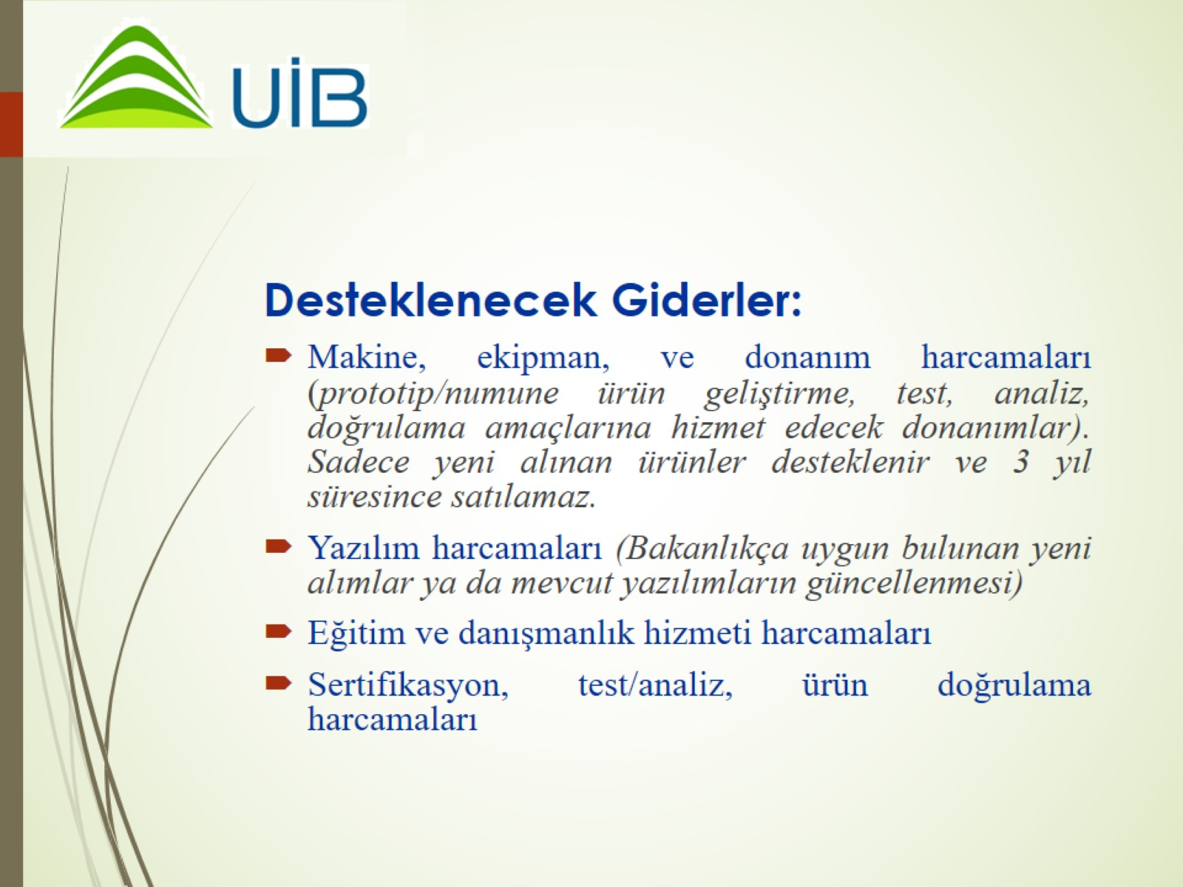

Slide 44
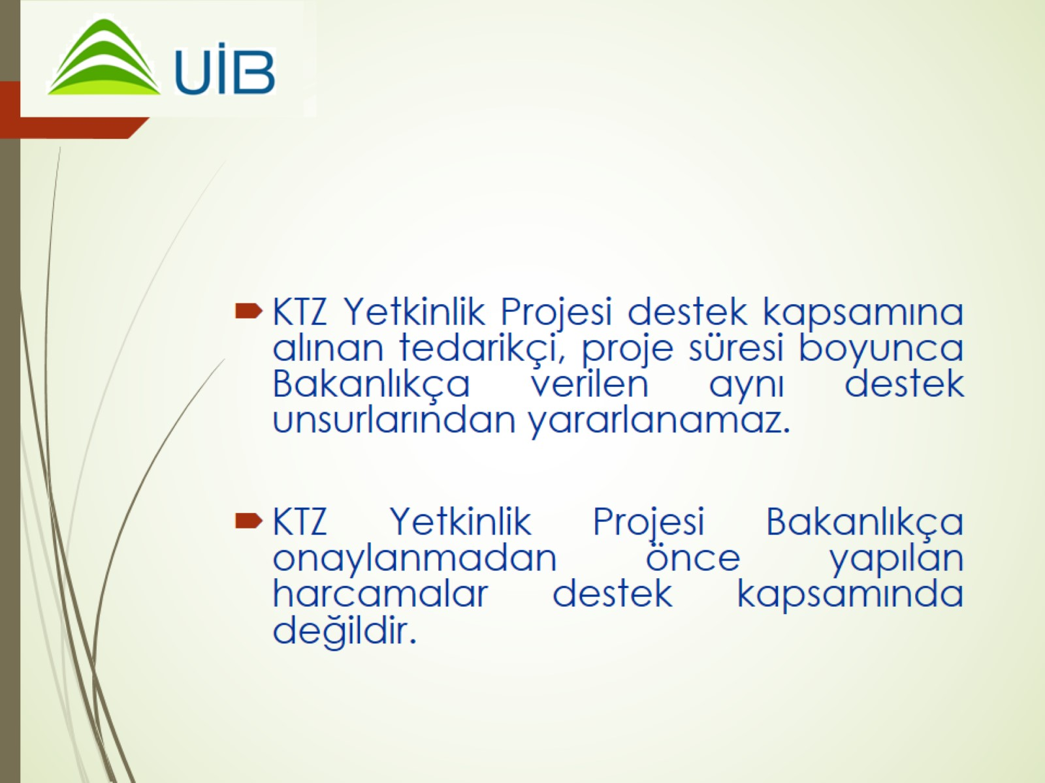

Slide 45
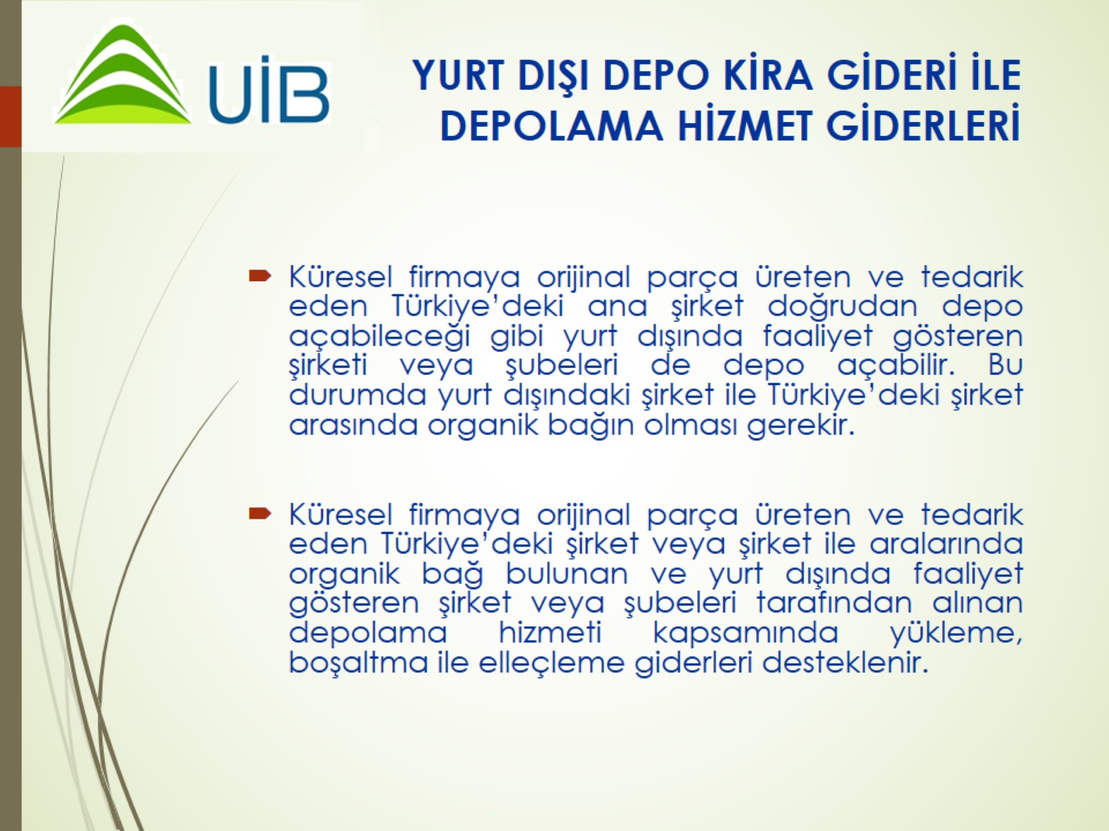
YURT DIŞI DEPO KİRA GİDERİ İLE
DEPOLAMA HİZMET GİDERLERİ

Slide 46
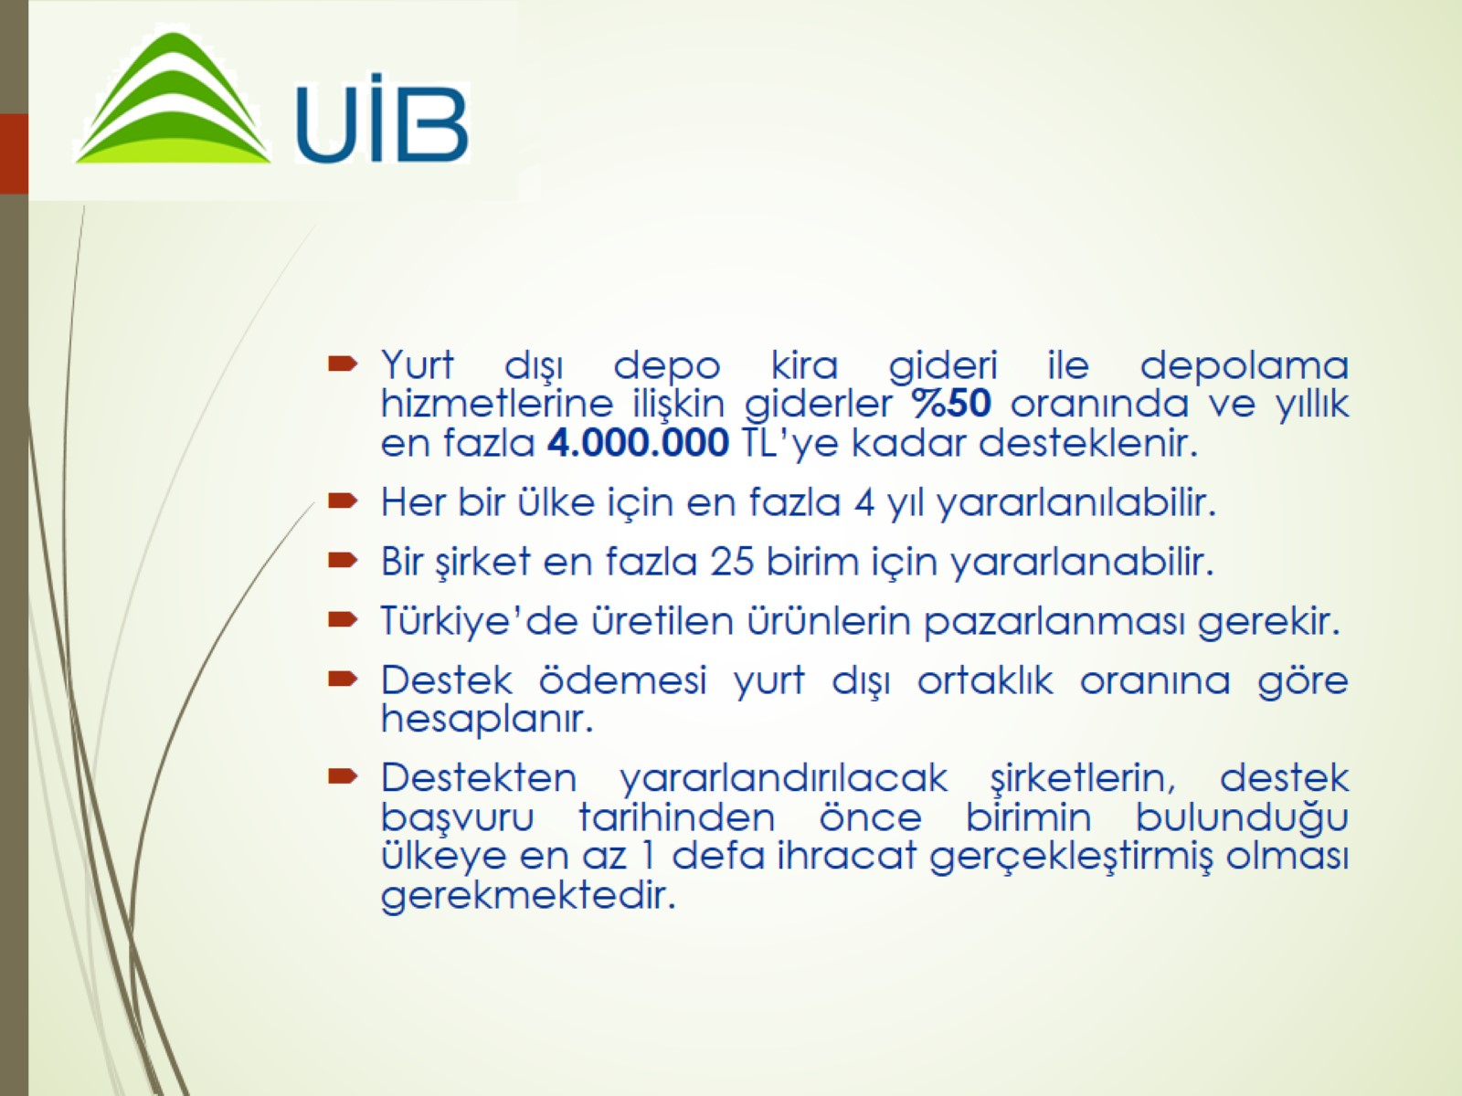

Slide 47
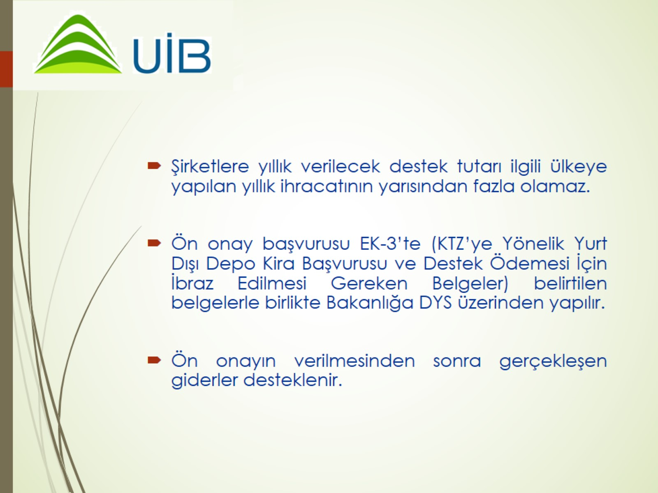

Slide 48


Slide 49


Slide 50
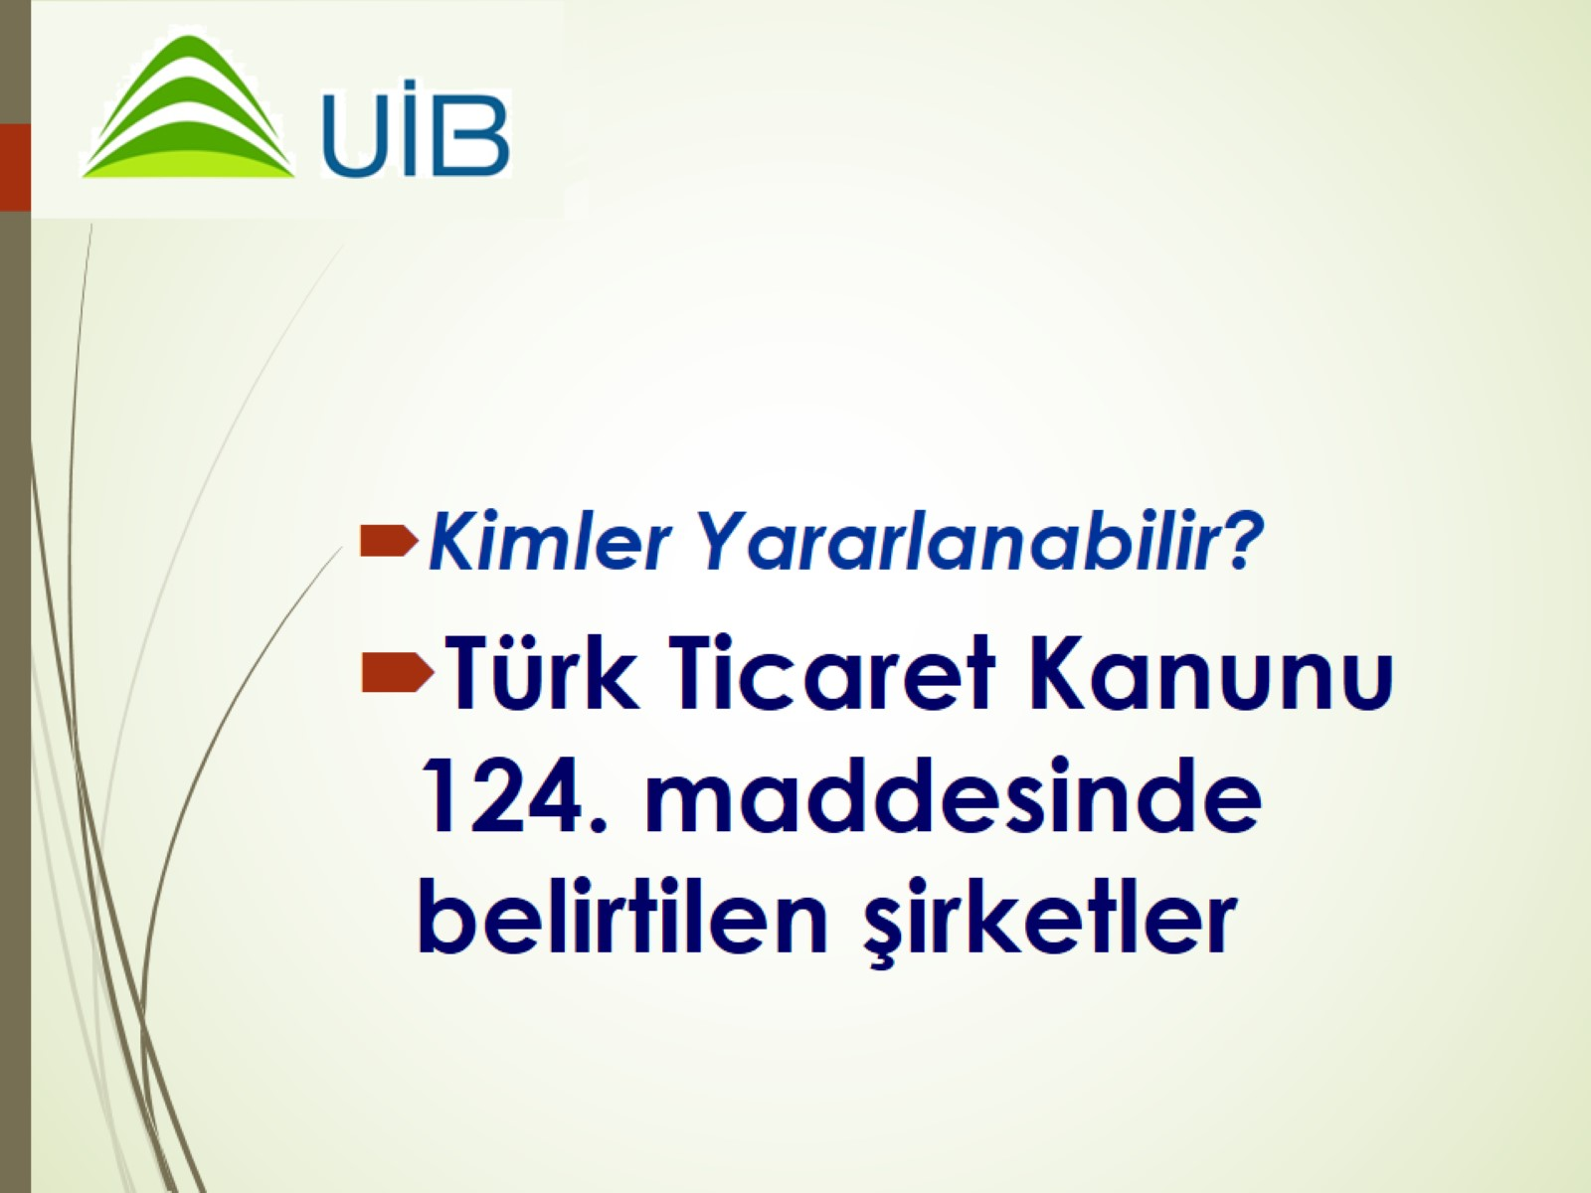

Slide 51
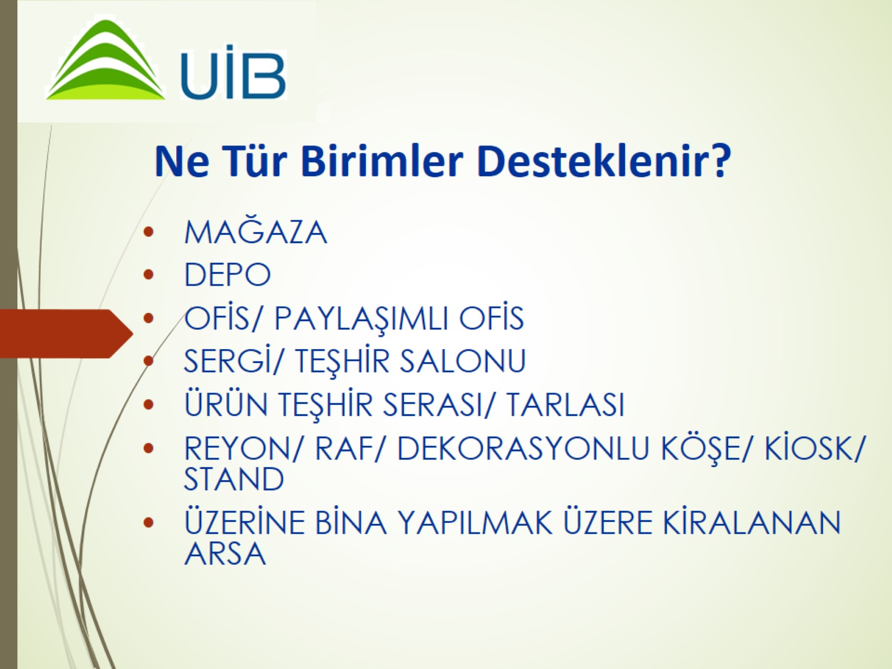

Slide 52
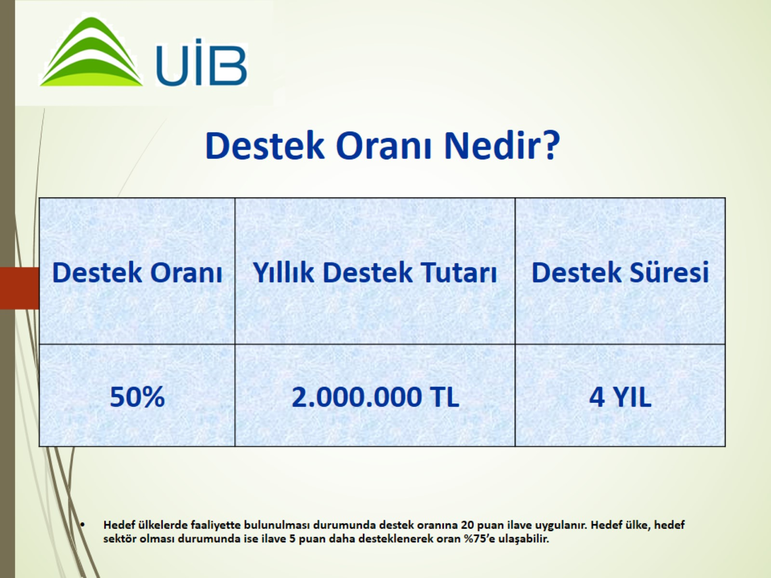

Slide 53
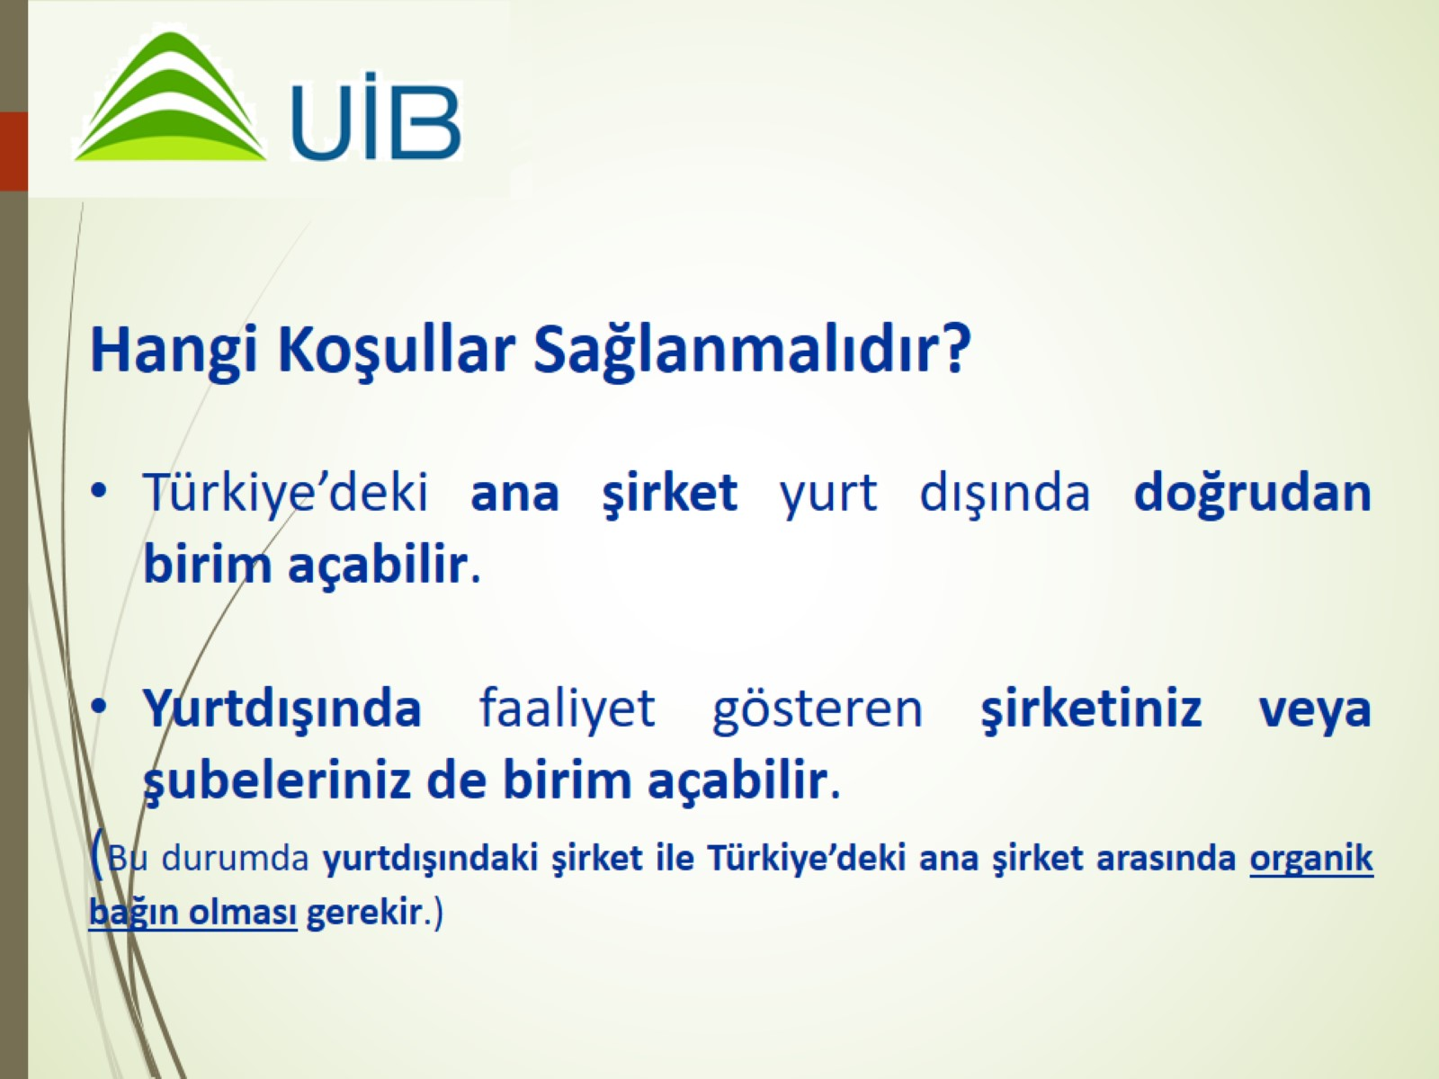
Hangi Koşullar Sağlanmalıdır?

Slide 54
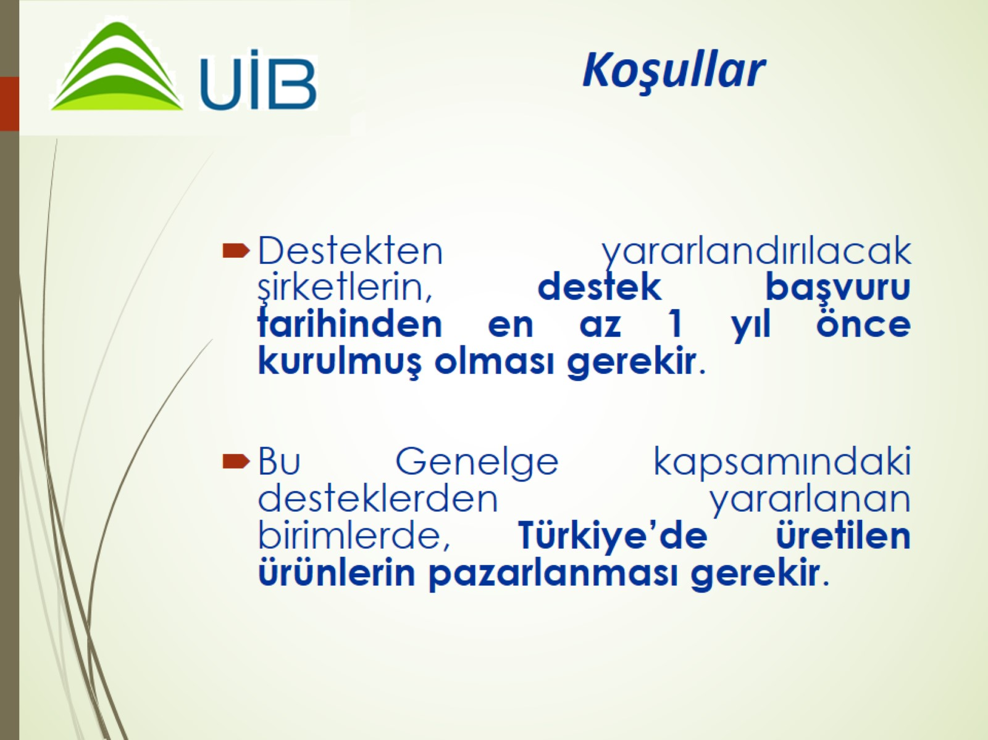
Koşullar

Slide 55
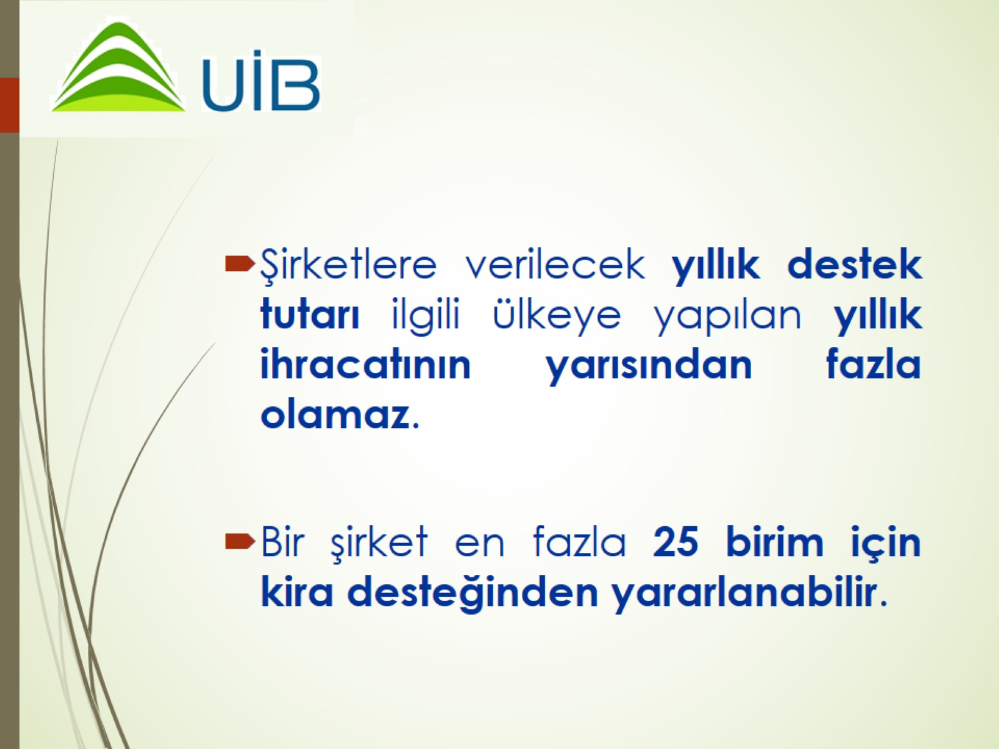

Slide 56


Slide 57
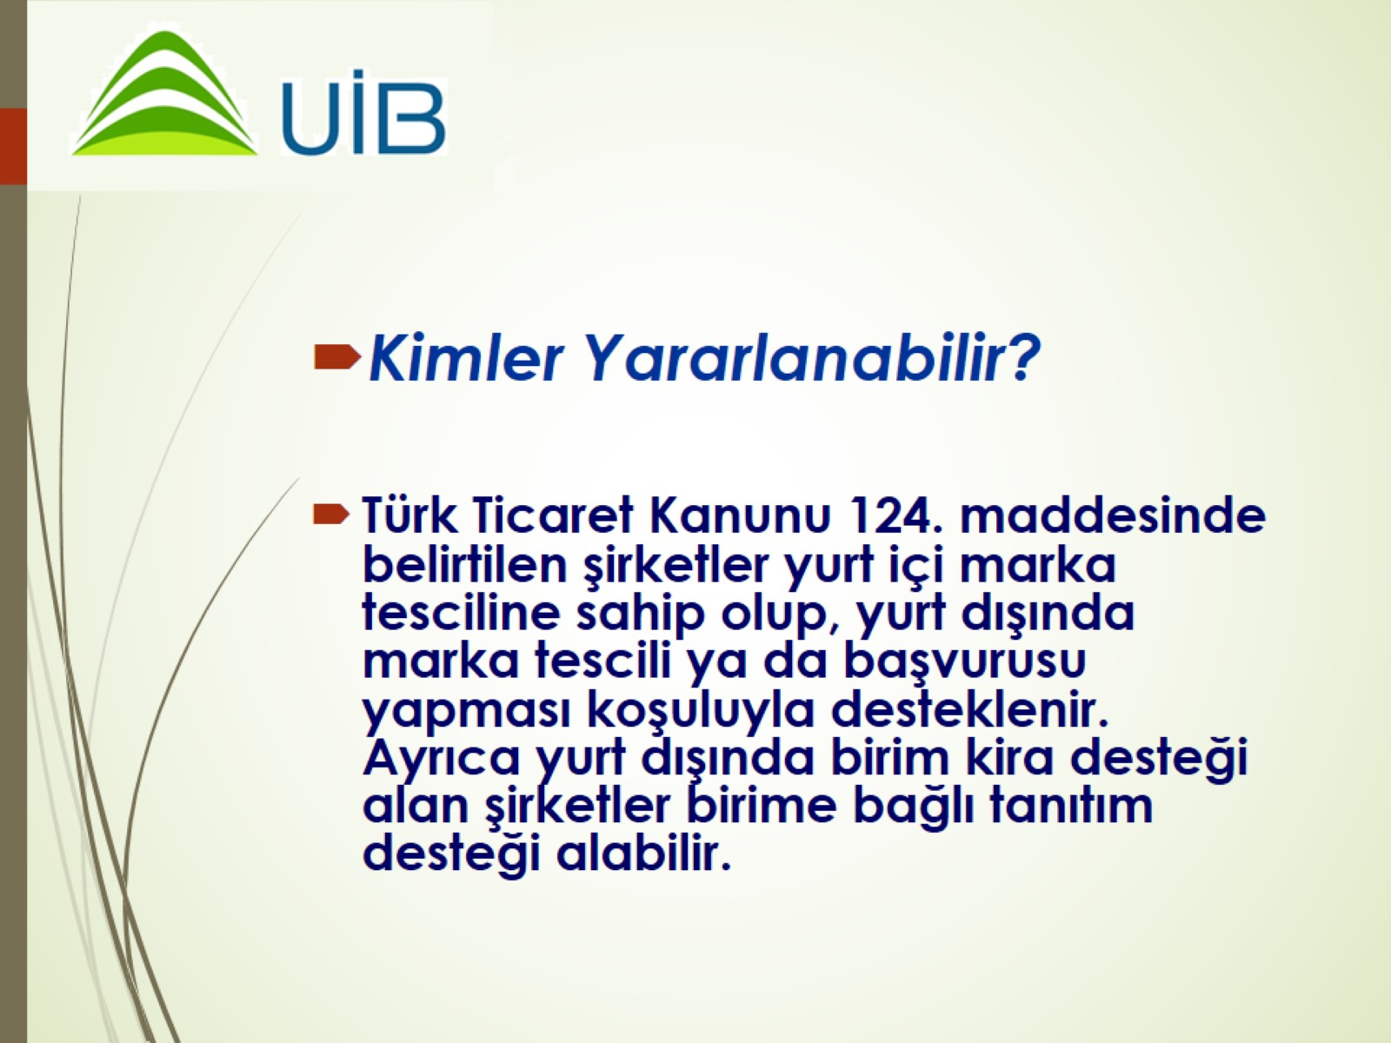

Slide 58
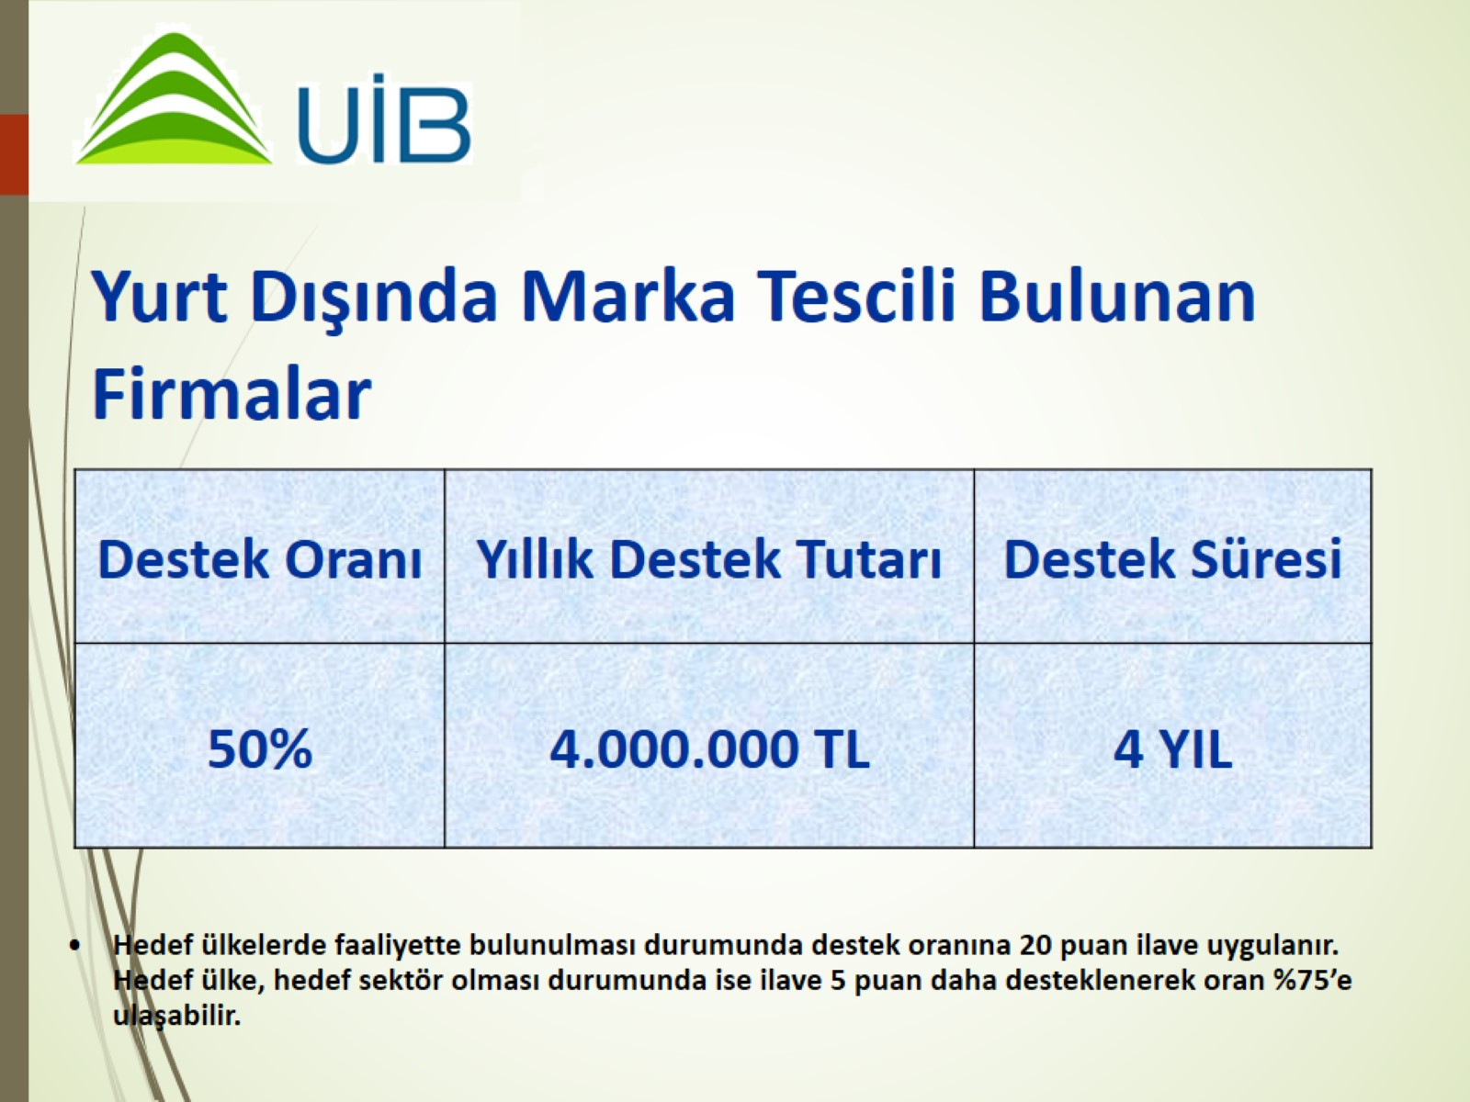
Yurt Dışında Marka Tescili Bulunan Firmalar

Slide 59
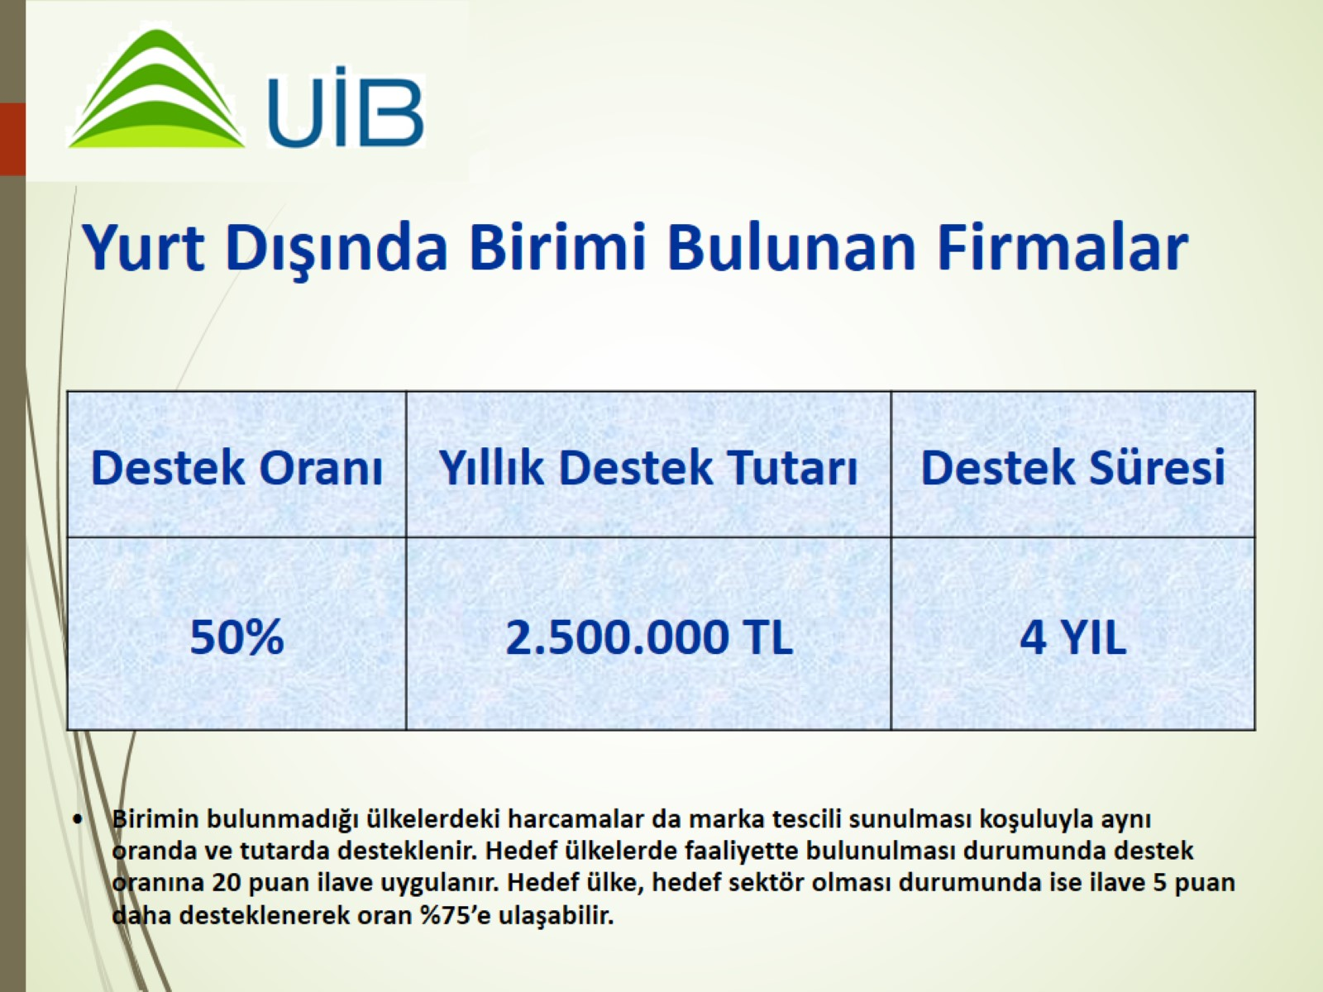
Yurt Dışında Birimi Bulunan Firmalar

Slide 60
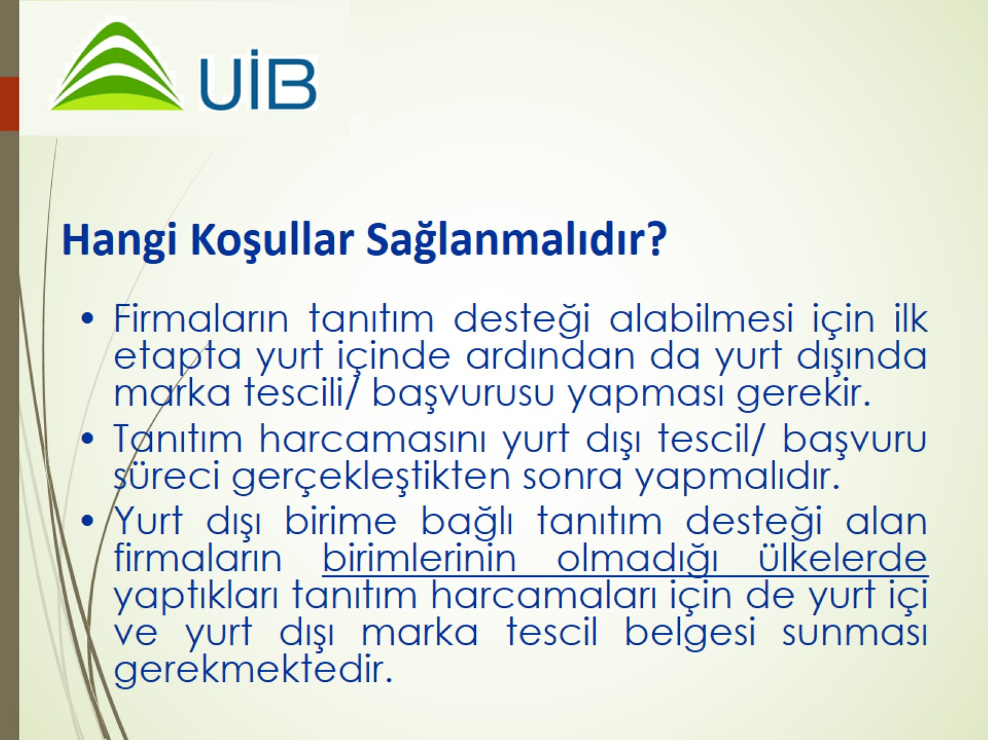
Hangi Koşullar Sağlanmalıdır?

Slide 61
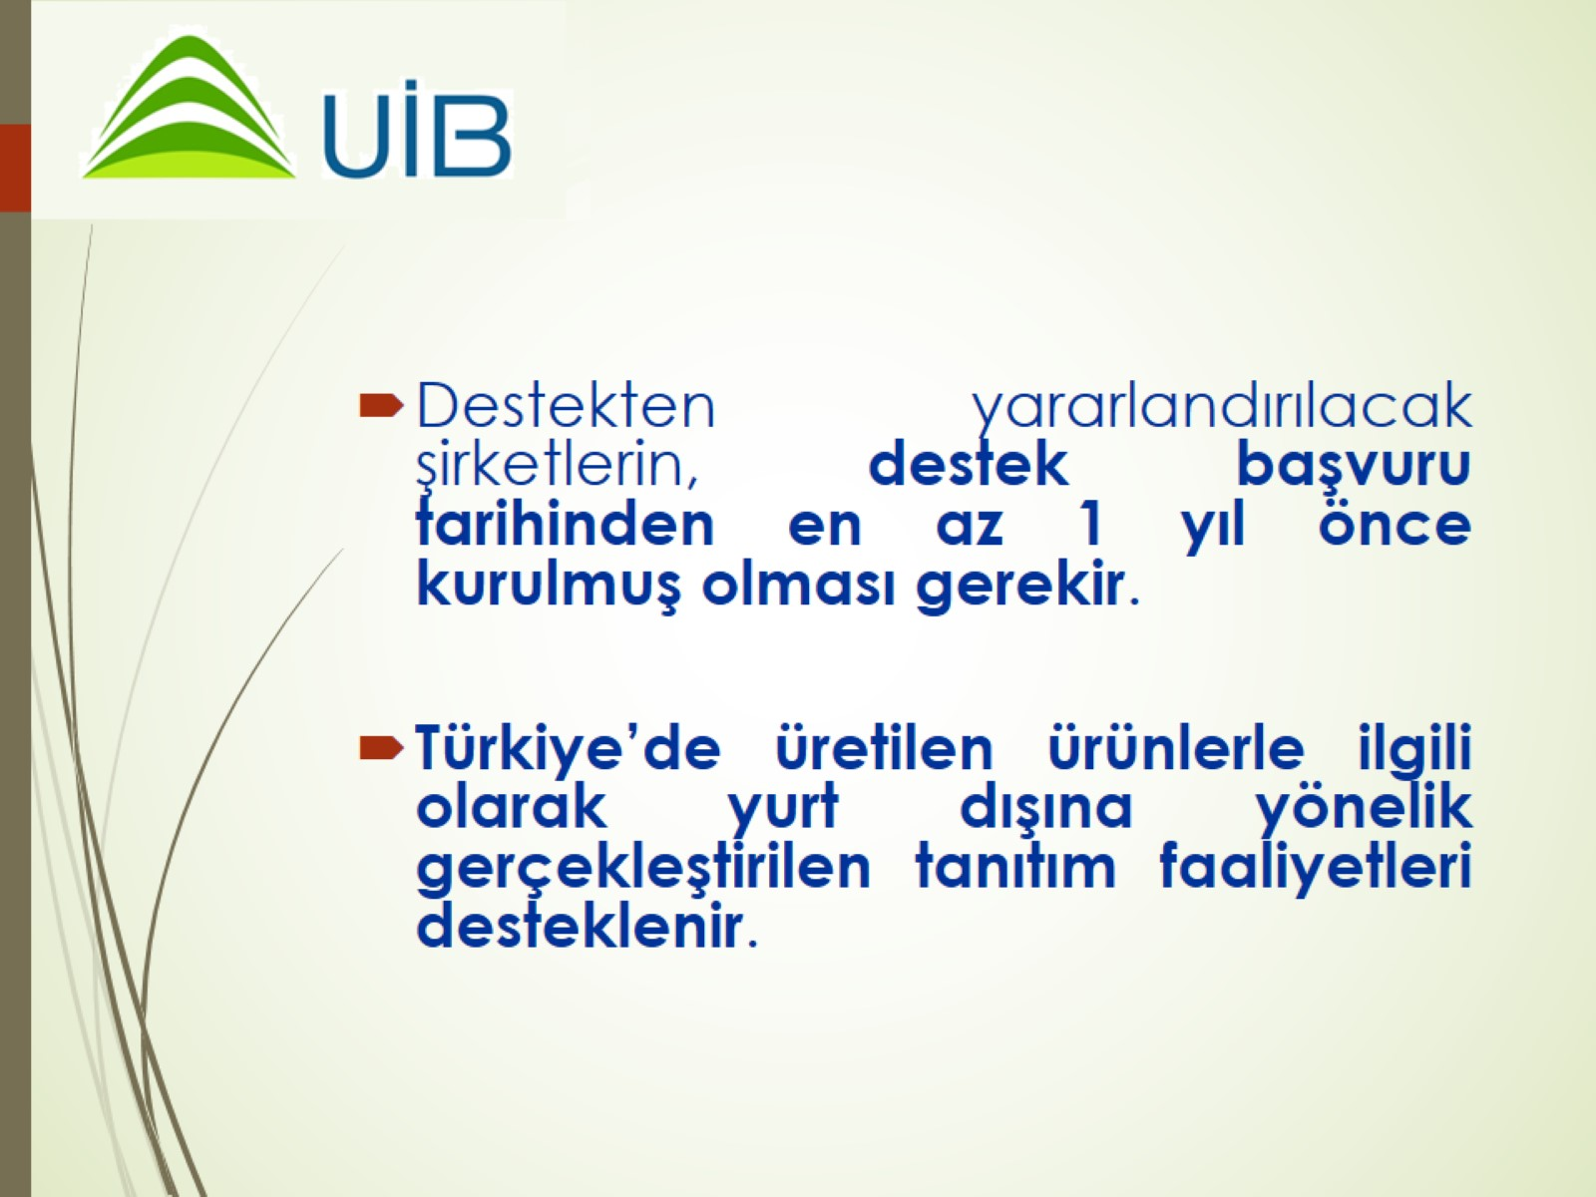

Slide 62
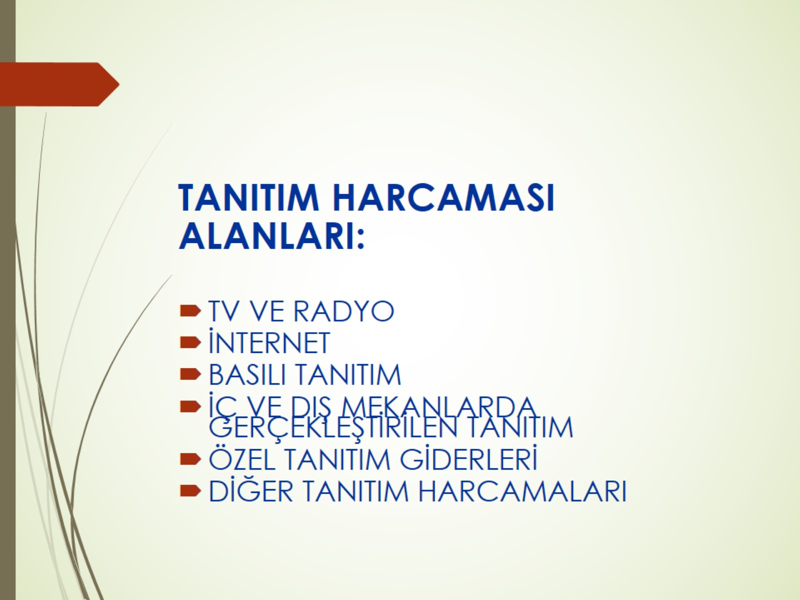

Slide 63


Slide 64


Slide 65


Slide 66


Slide 67


Slide 68


Slide 69


Slide 70


Slide 71


Slide 72


Slide 73


Slide 74


Slide 75


Slide 76

GENEL BİLGİLER

Slide 77

DESTEK KALEMLERİ

Slide 78

DESTEK LİMİT VE SÜRELERİ

Slide 79


Slide 80

GENEL BİLGİLER

Slide 81

GENEL BİLGİLER

Slide 82


Slide 83

DESTEK BAŞVURULARI

Slide 84


